Slide 1
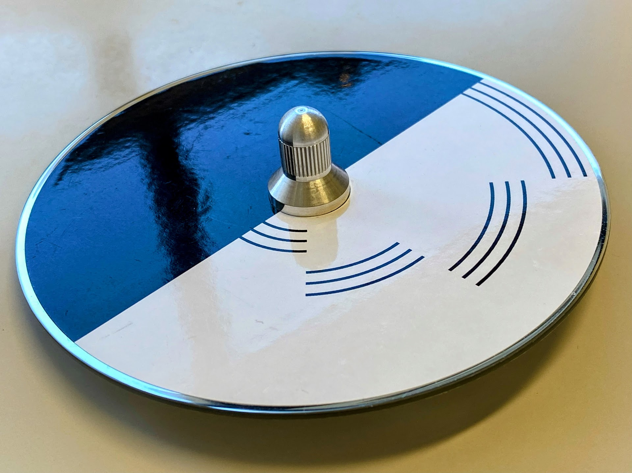
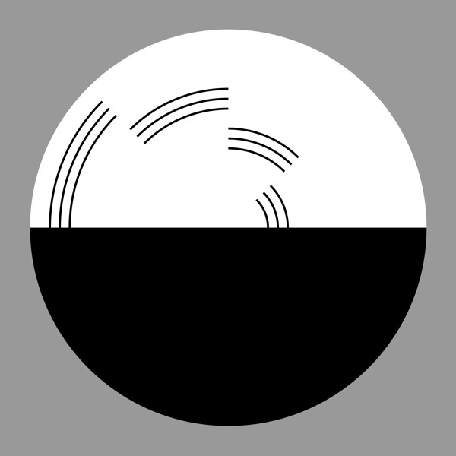
主観色研究の現在
2024/2/4
色材教育研究会
by 北岡明佳
下記レビュー論文の紹介を中心に
Cohen, Jozef & Gordon, Donald. (1949). The Prevost-Fechner-Benham subjective colors. Psychological Bulletin, 46(2), 97-136.
Retrieved from http://ovidsp.ovid.com/ovidweb.cgi?T=JS&PAGE=reference&D=paovfta&NEWS=N&AN=00006823-194903000-00001.
資料
Subjective_color-Kitaoka2024.pptx（本レジメ）
Cohen1949-Prevost-Fechner-Benham_subjective_colors.pdf（論文）

Slide 2
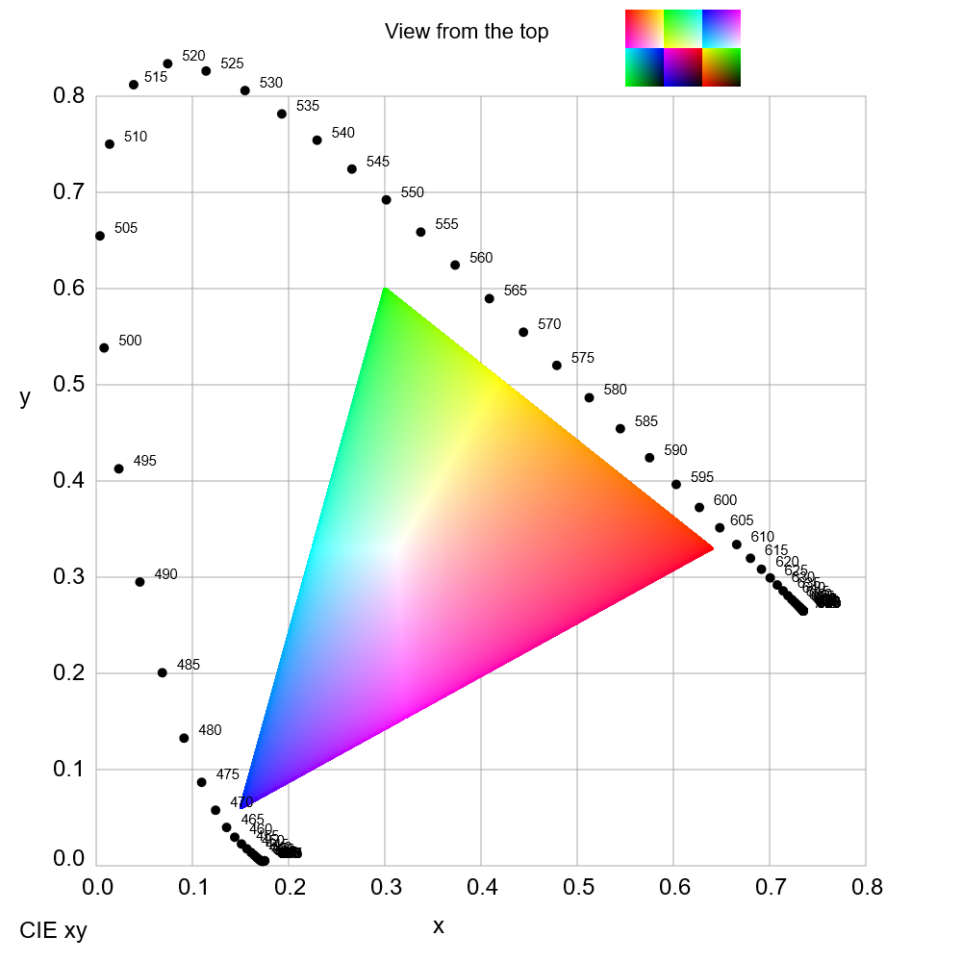
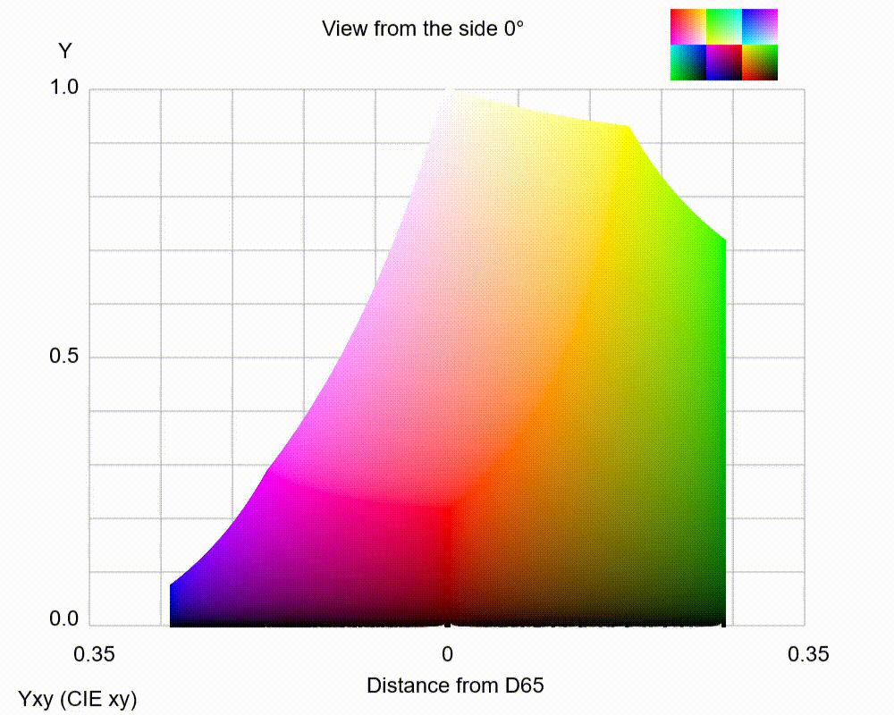
色覚
色覚は、あらゆる心理物理現象の中で、おそらくは最もエレガントな科学的説明ができる。
色多様体は、任意の3つの原色を基準とする閉じた3次元空間として表現することができる。

Slide 3
すべての色は、負の係数を含む3つの現実の原色、または正の係数のみを含む3つの想像上の原色によって再現されるという実験的事実から、網膜には3つの受容体があり、それぞれがいわゆる「基本感覚曲線」に関連しているという必然的な仮説が導かれる。
色覚の謎、大きな謎は、任意の3点（直線上ではない）が原点となり、それらを結ぶ線が投影面または色度面を完全にカバーすることになるからである。数学的には、原色に対応する任意の3点は、基本的な感覚曲線のユニークなセットを生成する。
科学の目的が予測であるならば、どのような集合でも他の集合と同じように混色データを予測することができる。しかし、もしプライマリ（原色）を選択することで、混色という現象以上のものを予測できるのであれば、それはパーシモン（最小説明原理）という観点から望ましい。
もちろん、人々はこれ（北岡注：3つの原色を決めること）を実践してきた。ヘルムホルツは670ミリミクロンから長波長側に色相の変化がないことを根拠に、ヘリングは残像を根拠に、ラッド＝フランクリンは系統樹を根拠に、それぞれ原色を選定している。これらのプライマリーの性質と変容に関する素晴らしい議論については、ジャッドを参照。

Slide 4
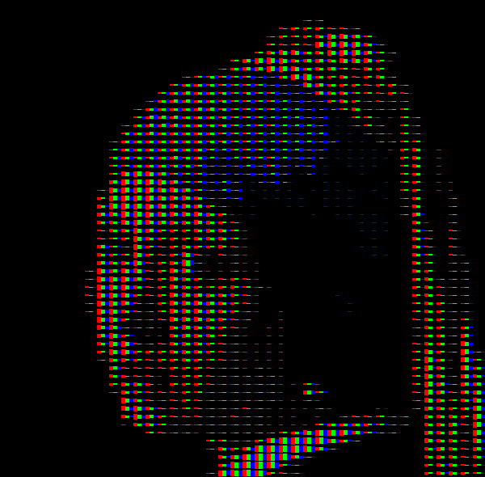
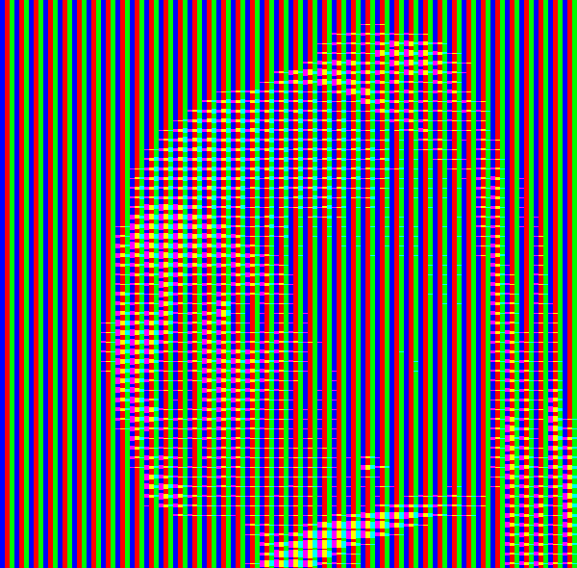
ここでちょっと脱線して、RGB並置混色、RGBCMY並置混色、CMY並置混色が分類できることを紹介します。
https://www.psy.ritsumei.ac.jp/akitaoka/JavaScript-spatial_color_mixing-threelanes-LA01c.html

Slide 5
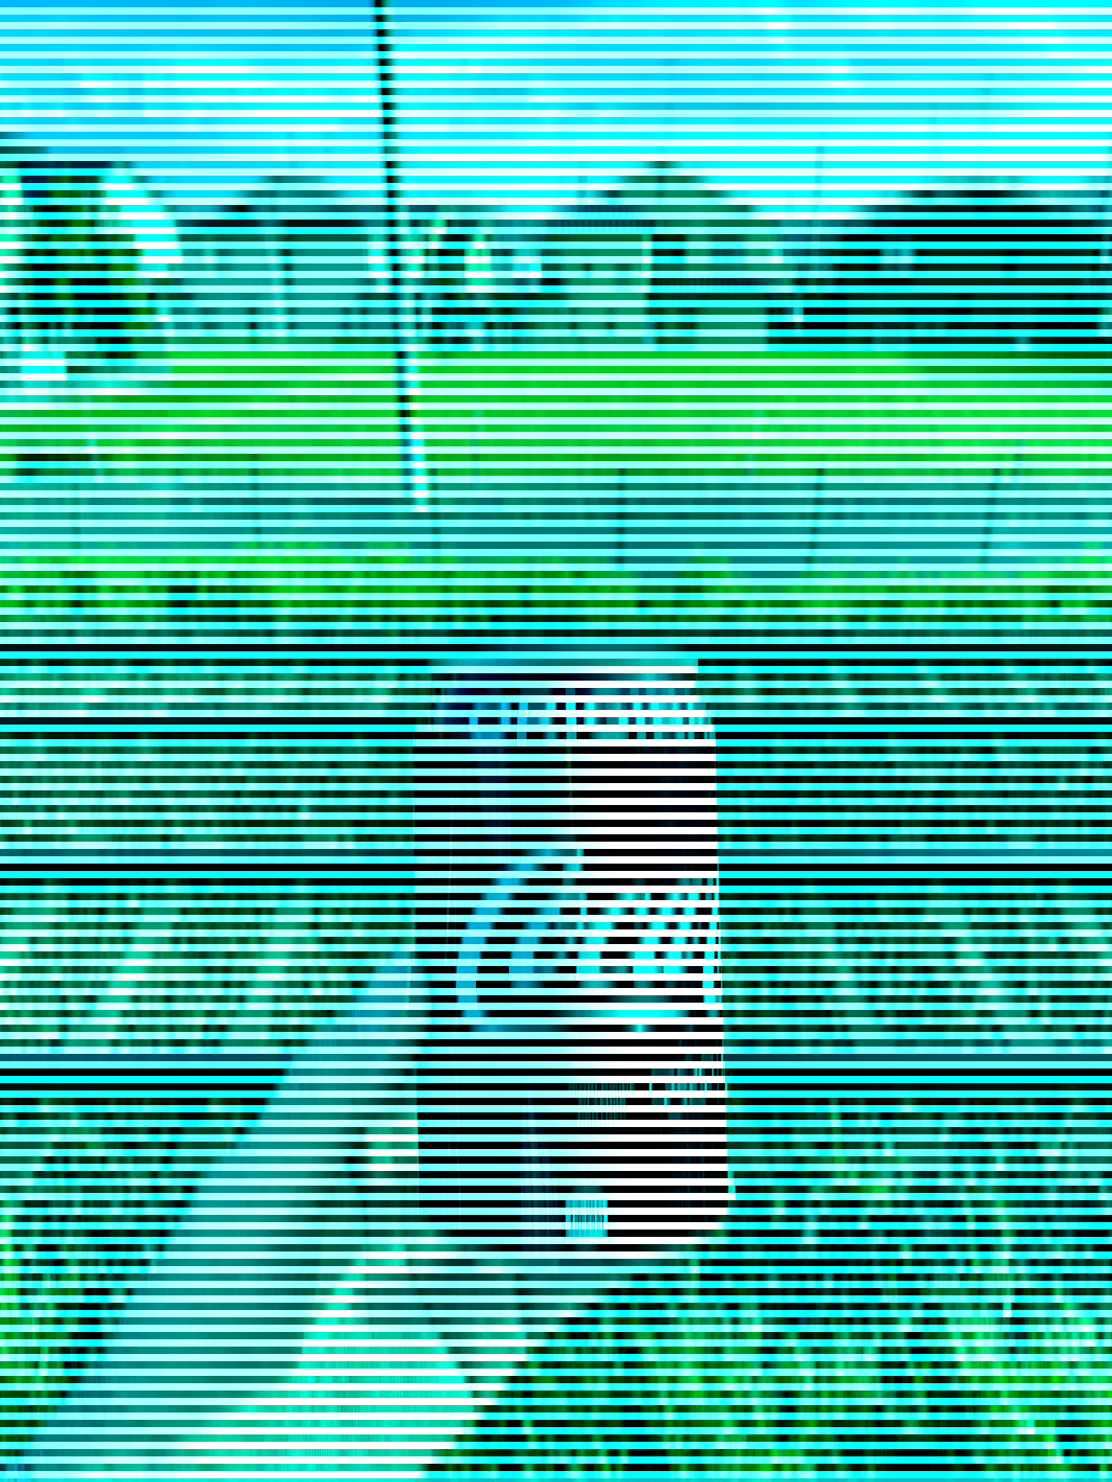
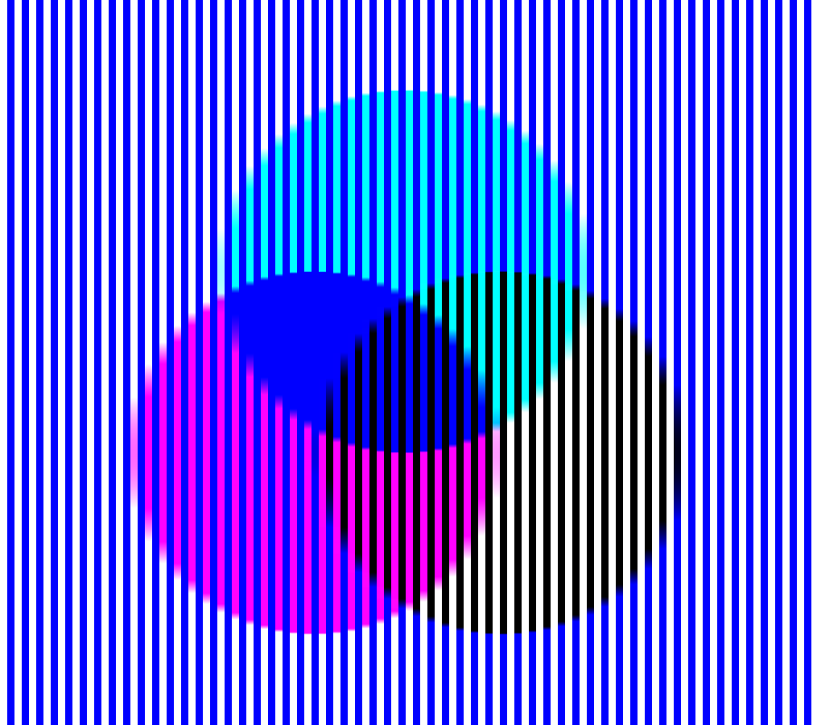
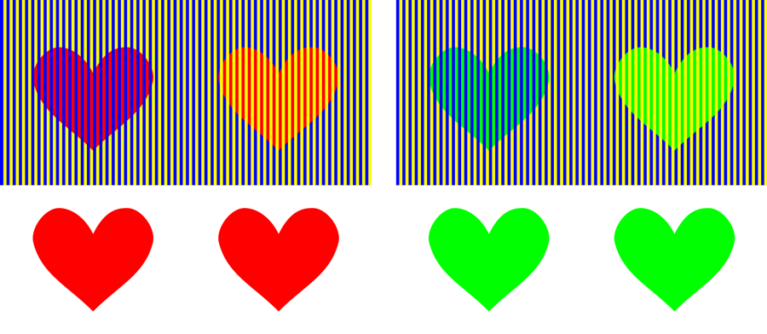
脱線のついでに色の錯視のつくり方の紹介
https://www.psy.ritsumei.ac.jp/akitaoka/JavaScript-spatial_color_mixing-twolanes01k.html

Slide 6
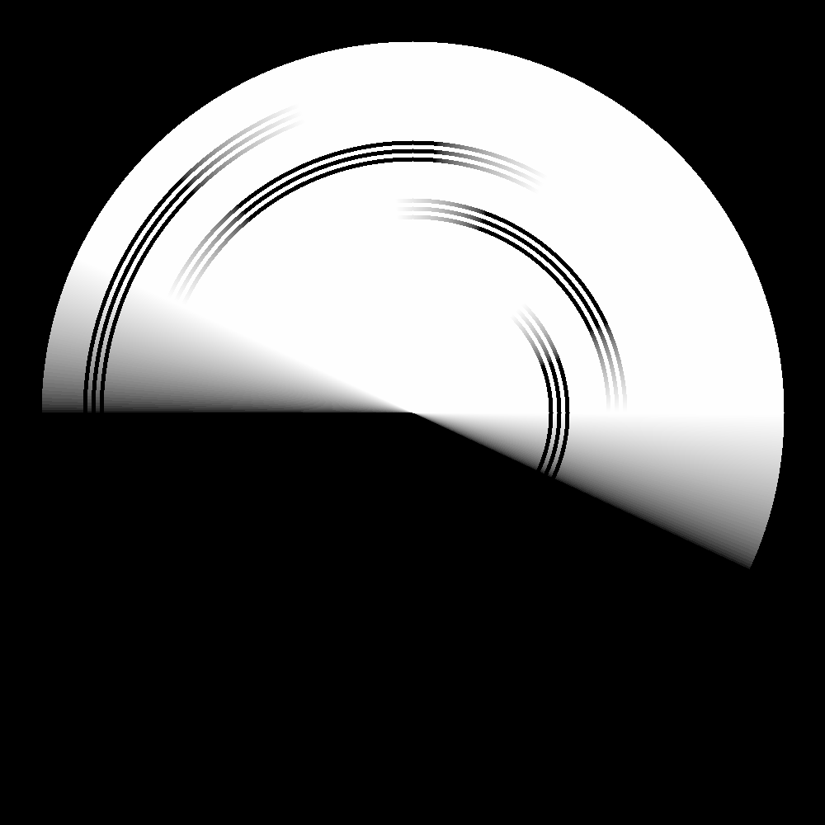
本論文の目的
話を戻して、
(Cohen & Gordon, 1949)
色彩の専門家からはあまり考慮されてこなかったが、原色を選択するための外部基準がまだ残っている。
それは、122年前にベネディクト・プレヴォスト（ Bénédict Prevost ）によって発見された「主観色」という現象である。
本論文では、これらの色に関する実験的研究の詳細な歴史を紹介し、これらの色（主観色）が原色の受容体およびそれらに対応する投影と基本的な感覚曲線を決定するための論理について、レビューする。

Slide 7
I. プレヴォストの発見と初期の観察
フランスの修道士ベネディクト・プレヴォスト（Bénédict Prevost）は、1826年に主観色を発見した。
彼は、暗い部屋の中で白色光線を観察した。
彼は、白い長方形の厚紙を光線に対して垂直に動かし、光線が連続的に切断されるようにした。
すると、光線はまず白、次に中心が紫、次に深い藍、そして緑がかった黄色、そして赤と続いた。（北岡注：どういう見え方なのか、わからない）（He noted that the ray was white, at first, then a violet in the center, then a deep indigo, then a greenish-yellow followed by red.）
「光線の光は、まるでプリズムで分解したかのように、ほぼ同じ順序で7つの主要な色に分解されていることがわかる」と彼は書いている。
PREVOST, B. Sur une apparence de
decomposition de la lumiere blanche
par le mouvement du corps qui la
r£flechit. Memoires de la SoctiU de
Physique et d'Histoire naturelle de
Geneva, 1823-26, 3, 121.

Slide 8
と言っても、彼は知覚された色をニュートンのような光学的な色分解の結果だと考えたわけではなく、生理学的なものであると認識していた。
「おそらくは、網膜の神経と結合して、色の感覚を生じさせる一群の物質がある。これらの物質は、それぞれ異なる速度で作用する。白色光は異なる波長で構成されているので、断続的に白色光を当てると、主観的な色になるはずである」と考えた。
ただし、プレヴォストには3つの受容体という概念はなかった。

Slide 9
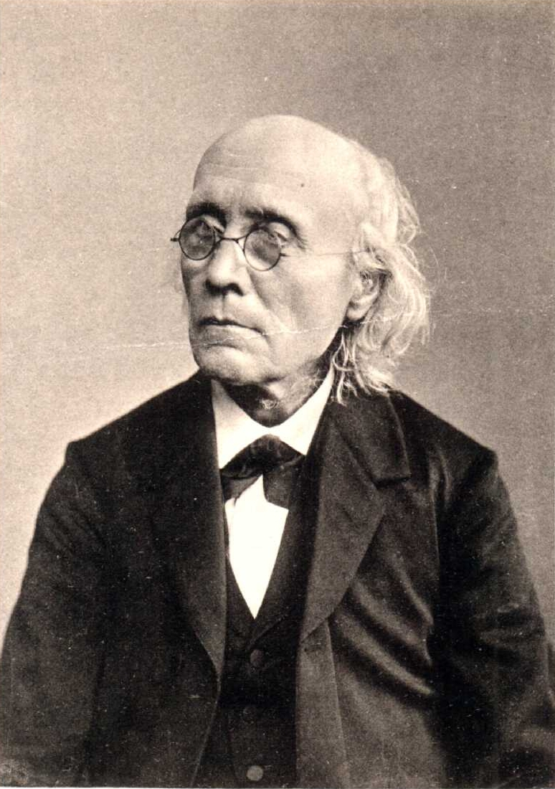
フェヒナーの研究
FECHNER, G. T. Ueber eine Scheibe
zur Erzeugung subjectiver Farben.
Pogg. Ann. Physik. u. Chemie, 1838,
45 (121), 227-232.
主観色の最初の再発見は、1838年に G. T. フェヒナー（G. T. Fechner）によってなされた。現在では、最初の発見をしたのはフェヒナーであるとされている。
フェヒナーは、黒と白が混在する円盤を回転させると灰色になること、その灰色は黒と白の比率の関数であることを理解していた。
また、円盤は融合周波数以上で回転しなければならないことも、フェヒナーにはわかっていた。

Slide 10
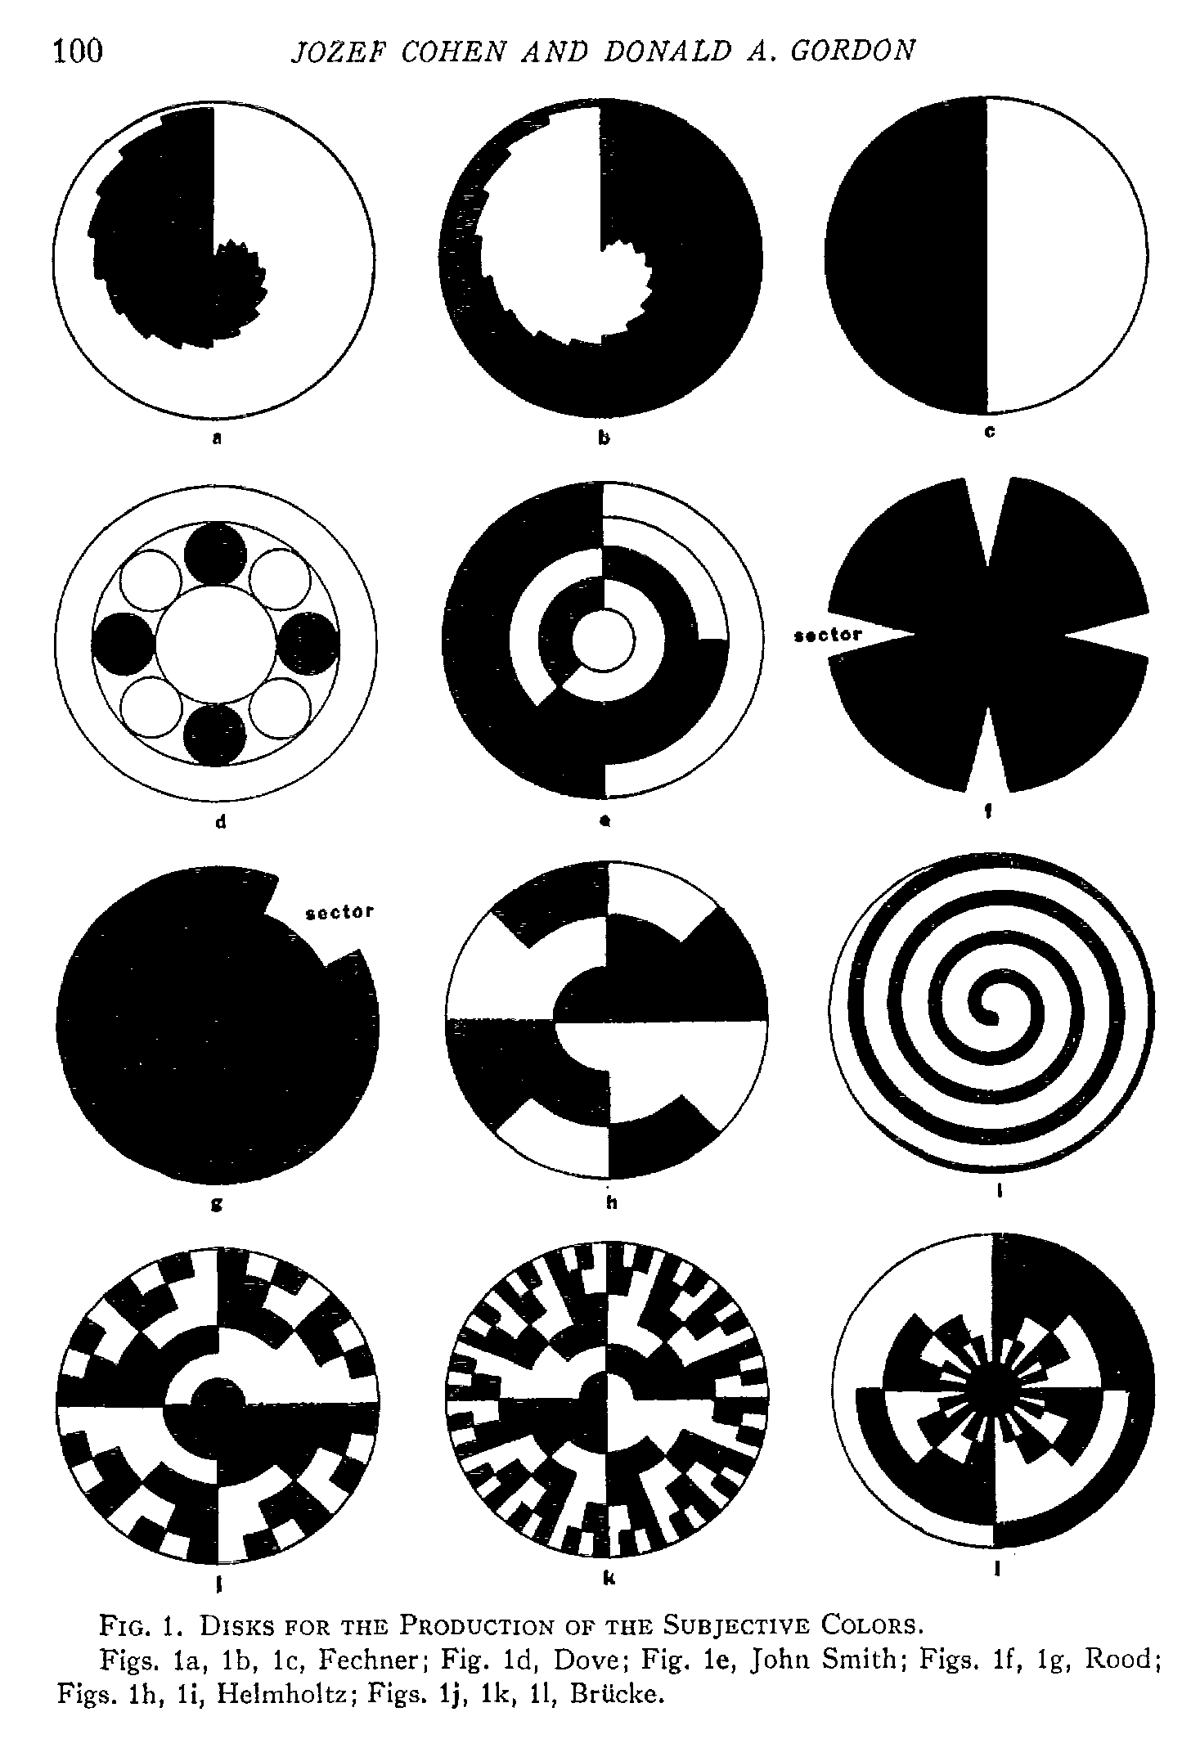
フェヒナーは、さまざまな灰色のグラデーションを作り出すために、円盤を18個の同心円に分割し、それぞれの円の直径が隣の円と単位長さだけ異なるようにしたものを用意した（ということになっている）。
一番内側の円は真っ黒で、一番外側の円は真っ白である。残りの円は、Fig. 1a のように黒と白の相対的な量が一定のステップで変えてある。
なお、フェヒナー論文では、7つの同心円しか描かれていないので、フェヒナーの図とされる本図は後続の研究で描かれた図ということになる。

Slide 11
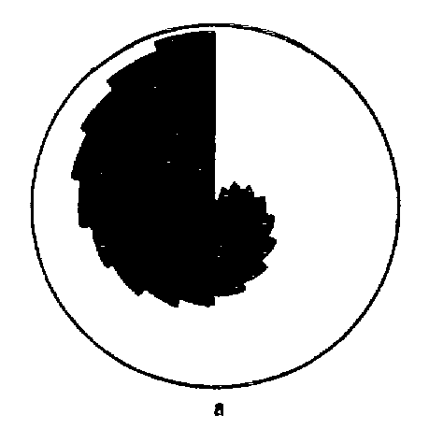
フェヒナーは、この円盤を融合周波数以上の速度で回転させるつもりであったのだが、融合周波数以下で回転させたところ、さまざまな色が現れたことに驚いた。
飽和した色ではないが、無彩色ではない。ある人は鮮やかな色が見え、ある人はぼんやりとしか見えなかったが、観察者全員が何らかの色を見た。

Slide 12
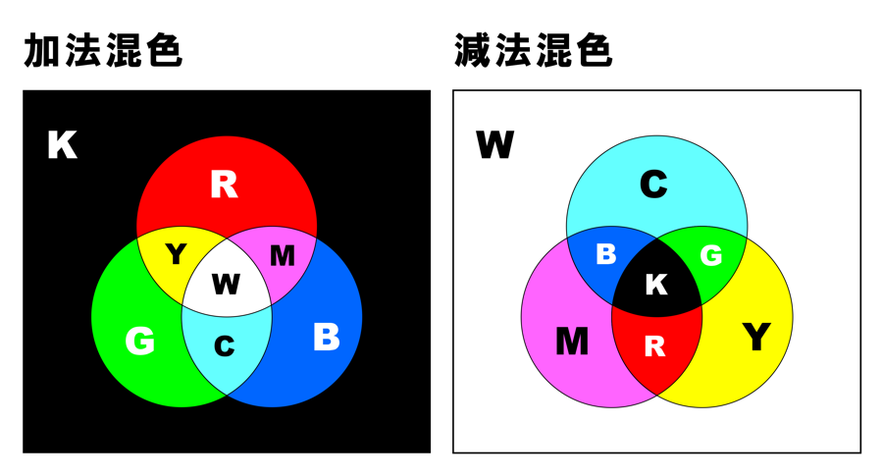
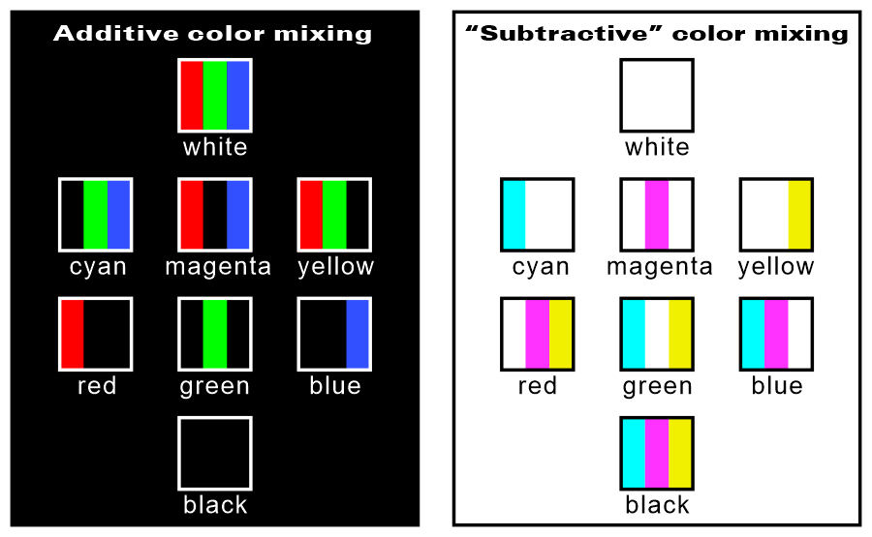
ここで再びちょっと脱線して、混色の話を少し。
同時で同じ位置の混色
同時で異なる位置の混色（並置混色）

Slide 13
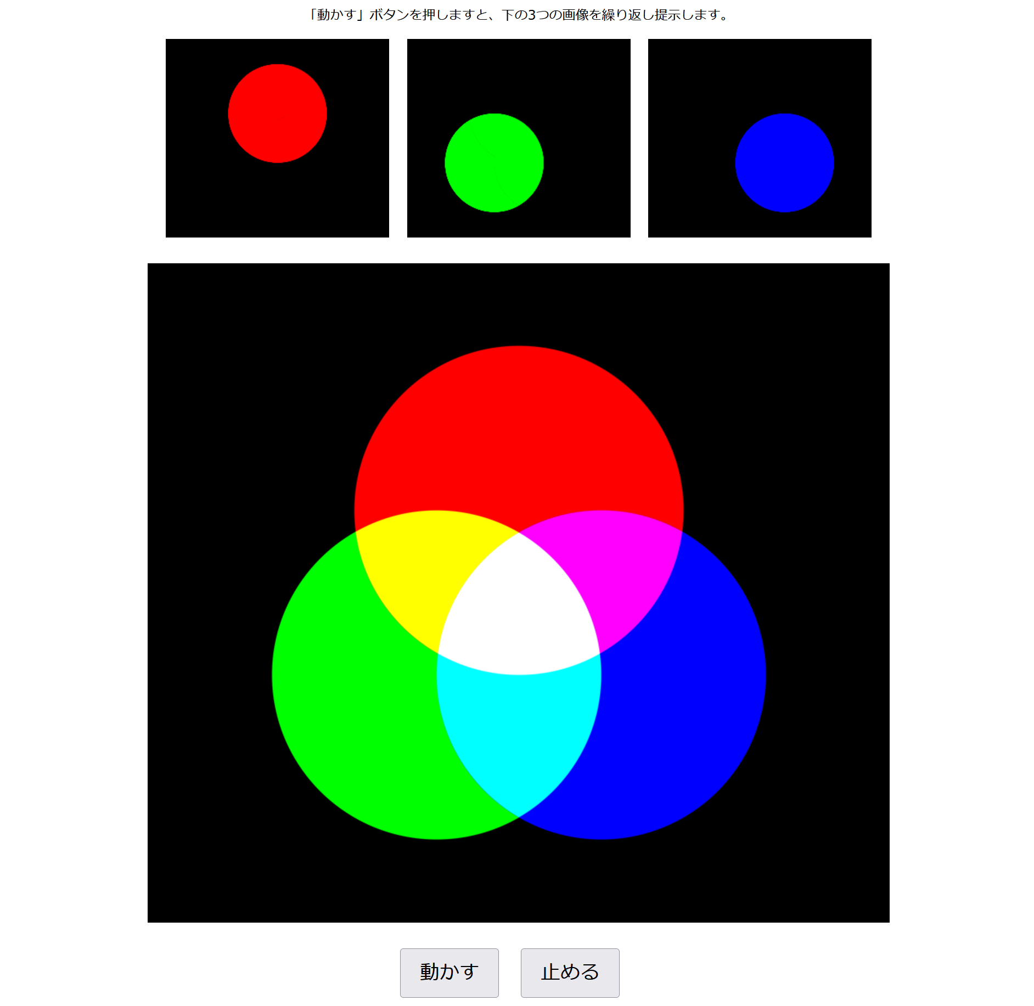
時間差を付けて同じ位置での混色（継時混色）
https://www.psy.ritsumei.ac.jp/akitaoka/JavaScript-tempora_color_mixture02b.html

Slide 14
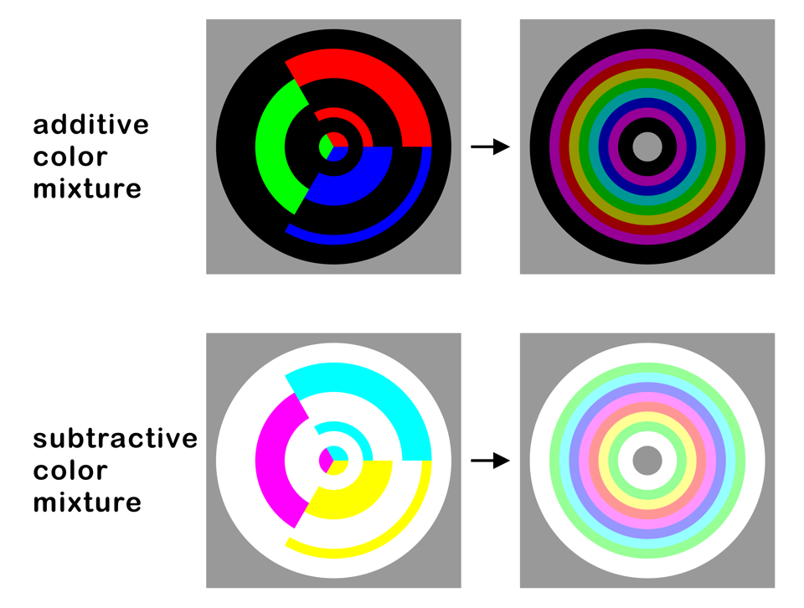
回転円盤による継時混色の色の見えの予想

Slide 15
主観色の要因の研究
そこで、フェヒナーは、主観的な色を決定する要因を調べるべく、実験を開始した。まずわかったことは、回転の速さと回転の方向が要因である。
また、Fig. 1b のように、白黒反転させた円盤を回すと、Fig. 1a と同じ位置ではないが、色が見えた。

Slide 16
Fig. 1c のような円盤を高速で回転させると、予想通り灰色になる。
一方、中程度の回転数では、円盤の色は黄色に見え、速度を上げると、黄緑、緑、水色の順に見える。（北岡注：色は見えるが、フェヒナーの言うような規則性についてはわからなかった）

Slide 17
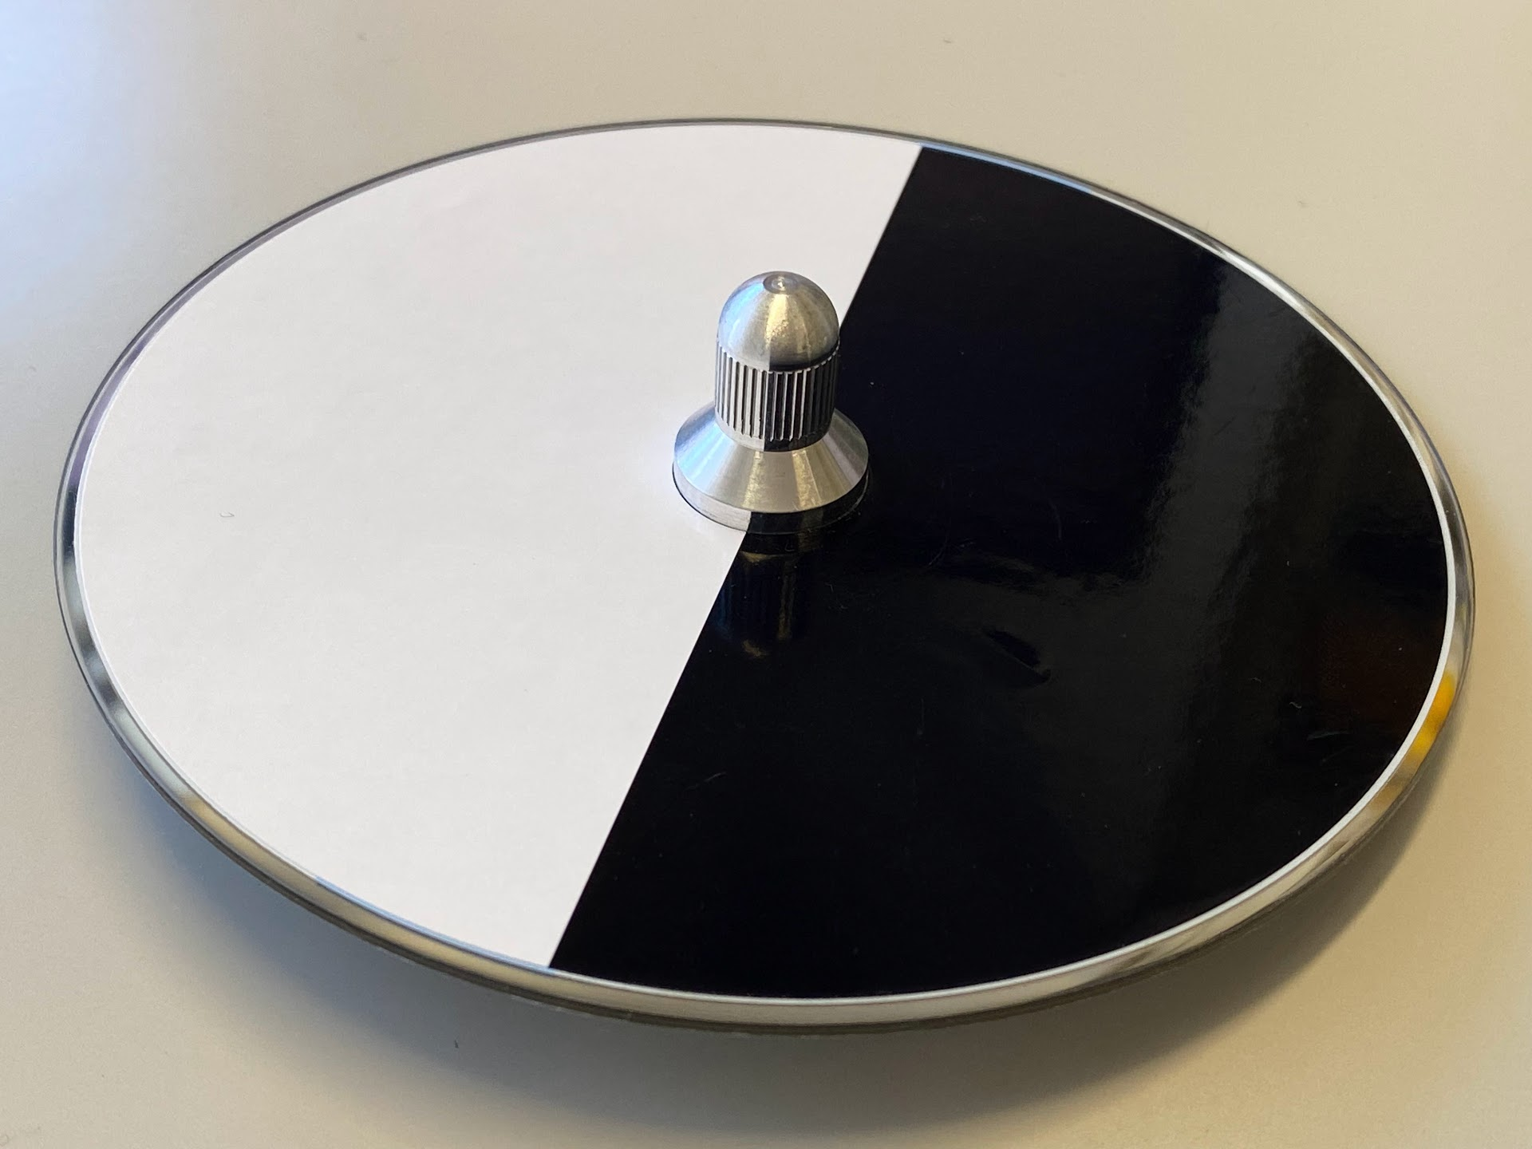
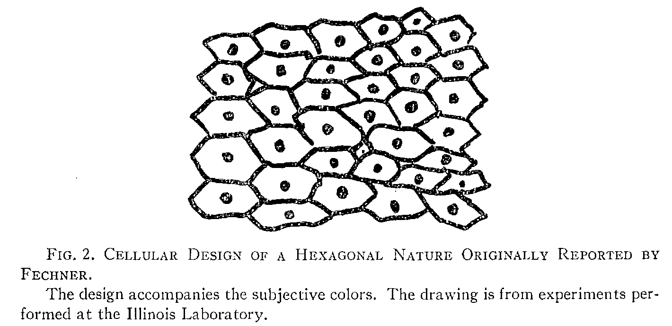
この時、円盤には、大理石模様（marbling）が織り込まれて見える。青に見えるフェーズに至ると、円盤全体が多色の細胞でできたタペストリーのようなデザインで覆われて見える（Fig. 2）。（北岡注：以前はこの六角形パターンは確かに見えたが、Fig. 2 のような引き伸ばされたような六角形ではなく、正六角形のように見えた。今は見えなくて困っている）

Slide 18
フェヒナー説
白が黒に置き換わる時、白の印象はすぐには消えず、しばらく持続する。フェヒナーは「残像現象」（phenomenon of after sensations）と呼んだ。
白の知覚は、眼球にある多くの受容体、おそらく3つの受容体に依存する。
しかし，これらの受容体の（北岡注：信号の？）低下率（著者注：フェヒナーは上昇率について言及していないが、するべきである）は異なる。
そして、この低下（と上昇）が色の感覚の基礎となるのである（And it is this differential fall (and rise) which is the basis of the sensation of color.）。（p. 102）
北岡注：今後も、繰り返し「再発見」されつつ検討される考え方である。

Slide 19
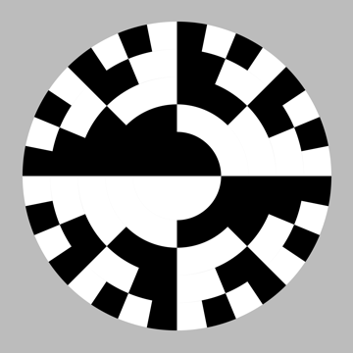
ちょっと脱線。画像ファイルを下記ウェブページからダウンロードできます。
https://www.psy.ritsumei.ac.jp/akitaoka/kosaku4.html

Slide 20
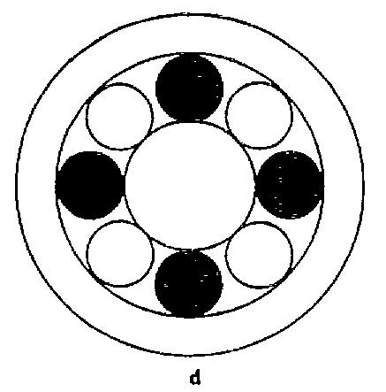
ドベの研究
Dove (1848) は、フェヒナー色と単純な色残像の色との関係に注目した。彼は、フェヒナーと同じような円盤（Fig. 1d）を、白を別の色に置き換えるという違いで説明している。この論文は、色残像と主観色の関係、つまりすべての色彩は主観的であることをデモしていて、理論的な価値はあるのだが、本当に重要な貢献と言えるものはない。
DOVE, H. W. Ueber Scheiben zur
Darstellung subjectiver Farben.
Fogg. Ann. Physik u. Chemie, 1848,
85 (151) 526-528.
北岡注：わかりませんでした。

Slide 21
スミスの研究
1859年、ジョン・スミス（John Smith）が第二の再発見をした。 （北岡注：第一の再発見はフェヒナーということだろう）
彼は、主観的な色は光の物理的特性の直接的な結果であると考え、自分が提案した新しい光の理論がニュートンの理論に取って代わるだろうと考えた。
SMITH, J. On the production of colour
and the theory of light. Rep. Brit.
Ass. Adv. Sci, (Notices and Abstracts),
1859, 29, 22-23.

Slide 22
スミスによれば、白いカードに窓を開け、黒い表面で回転させることによっても、同じ結果を得た。また、この図形を垂直に立てると回転し、色のついた固体のように見えるようにする（？）ことで、同様の現象を引き起こした。さらに、回転する円盤から白い面にこれらの色を反射させた。これらの実験は驚くべきものであるが、それがもたらす結果はもっと驚くべきものであった。エーテル（北岡注：光は波なので、その媒体として存在が仮想された物質）の均質性を証明するものである。これは undulatory hypothesis（？）を証明するものであるが、それに反している。色彩の理論に負の要素を導入する必要性を示し、色彩は正と負の2つの座標感覚の効果であることを示す。また、ニュートンが説いた光線の異なる屈折を無視することができる。また、異なる波動や、異なる長さの波動を発生させる物質の性質を仮定する必要性を排除する。光の偏光と呼ばれる現象を説明するのに役立つ。プリズム屈折の新しい説明を与え、多くの非常に興味深い自然現象を平易に説明する。（とスミスは主張した）
The author produced the same results by cutting out spaces in a white card, and causing it to revolve on a black surface. He produced also similar phenomena by causing these figures to revolve when held perpendicularly, and to take the appearance of coloured solids, He also caused these colours to be reflected on a white surface from the revolving disk. Remarkable as these experiments are, they are not more remarkable than the results they lead to. They prove the homogeneity of the ether. They prove the undulatory hypothesis, but oppose the undulatory theory. They show the necessity of introducing a negative element into the theory of colour, or that colour is the effect of two coordinate sensations—a positive and negative. They enable us to dispense with the different refrangibilities of the rays of light, taught by Newton. They remove the necessity for the supposition of different waves or of a disposition in matter to produce waves of different lengths. They help to explain the phenomena of what is called the polarization of light. They give a new explanation of prismatic refraction, and explain in a plain and simple manner many very interesting natural phenomena. (p . 103)

Slide 23
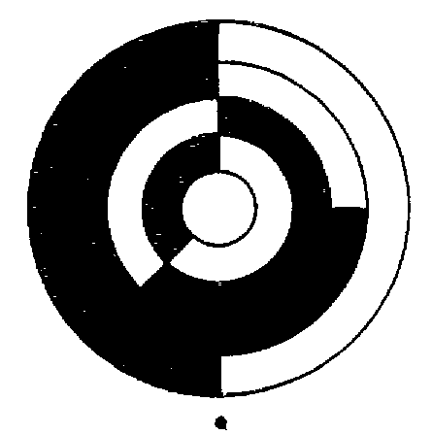
Fig. 1e は、スミスの円盤を彼の記述から再構成したものである。
スミスは、主観的な色彩の再発見について、理論的な解釈を誤っていたのだろう。
SMITH, J. On the cause of colour and
the theory of light. Amer. J. Sci. and
Arts, I860, 29 (2nd series), 276-278.
SMITH, N. Colour perception. Nature,
Lond., 1882, 26, 30-31.

Slide 24
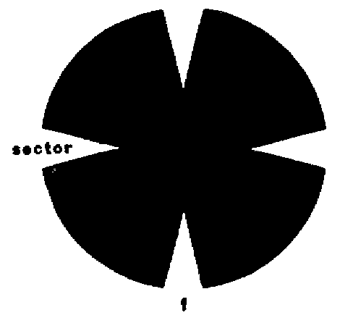
ルードの研究
1860年、ルード（Rood）は、色の見え方が主観的であることから、スミスが提唱した光の理論は妥当でないと考えた。
ルードは、回転円盤を使って火薬の小爆発の時間を測定しようとした。そのために彼は、4つの放射状のスリットを持つ黒い円盤（Fig. 1f）を使用した。ある速度では炎の下部が緑色に見え、遅い速度では炎全体が紫色を帯びたように見える。回転速度が非常に遅いと、炎の色は白と紫の間で交互に変化した。
ROOD, O. N. On a new theory of light,
proposed by John Smith. Amer. J.
Sci. and Arts, 1860, 30 (2nd series),
182-186.

Slide 25
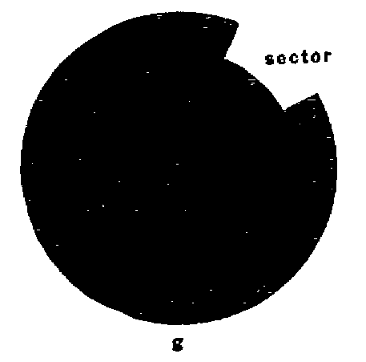
ルードは、より精巧な円盤（Fig. 1g）を作成した。円盤の直径は9インチで、スリットの周りは1.5インチである。この円盤を白い雲（？）を背景にして回転させた。1秒間に10回転させると、雲は濃い赤色に見える。
円盤は、赤、橙、黄、緑の一部を透過し、青と紫を透過しない透過特性を持つカラーフィルターを通して観察した。もし、円盤からの放射が赤色で、赤色だけであるならば、フィルターはこれらの放射を透過し、結果として生じる感覚は赤色になるはずである。
しかし、この条件下では、感覚は赤ではなく、緑がかった青であり、この現象が主観的であることを示した。この主観的な性質は、黄色いグラスを使うとディスクが紫色に見え、緑のグラスを使うとディスクが緑色、中性、またはかすかな赤色に見えることからもわかる。

Slide 26
ブリュースターの研究
1861年に、ブリュースター（Brewster）は、プレヴォストやスミスの研究に親しむ前に、主観色の3度目の再発見をした。彼は、回転する一連のスリットを白色光源で観察しながら色を観察した。
その色は、観察視野の中心から順に、白または青みがかった色、濃い青、白、よく練られた暗色リング、白、緑がかった黄色、赤みがかった色であった。（？）
He observed the colors while watching a rotating series of slits pulse a white light source. The colors, beginning at the center of his observational field, were as follows: white or bluish, darker blue, white, a well defined dark ring, white, greenish yellow, reddish.
彼は、同じような現象が、ガスの炎のゆらぎでも見られるのではないかと示唆している。
BREWSTER, D. On certain affection of
the retina. London, Edinburgh, and
Ditblin Philosophical Magazine and
Journal of Science, 1861, 21 (4th
series), 20-24.

Slide 27
ブリュースターは、照明されたすりガラスの前で回転する円盤を用いて、フェヒナーが報告した細胞状の六角形のパターンを再現することに成功した。
さらに、彼は、四角形のパターンを報告しているが、これはあまりにも見える時間が短いので描くことはできない、この模様は六角形の模様とは全く関係がなく、輝く円盤の連続したインパルスによって目が強く印象づけられない限り、決して見ることができない、とのことであった。（？）
It has no relation whatever to the hexagonal pattern, and has never been seen unless the eye has been strongly impressed by the successive impulses of the luminous disk.
ブリュースターは、六角形の模様は脈絡膜の細胞である可能性を示唆し、四角形の模様の起源についてはわからないとしている。

Slide 28
ルードのレビュー
ルードは、1861年に、当時入手可能だった主観色に関する（当時としては）数少ない文献をレビューした。
彼は、ブリュースターが報告した六角形のパターンが、プルキンエとヴィエロルト（Purkinje and Vierordt）によって報告された同様の観察と関連しているかもしれないと示唆した。（？）
R(OOD), O. N. Subjective optical phenomena.
Amer. J. Sci. and Arts,
1861, 31 (2nd series), 417.

Slide 29
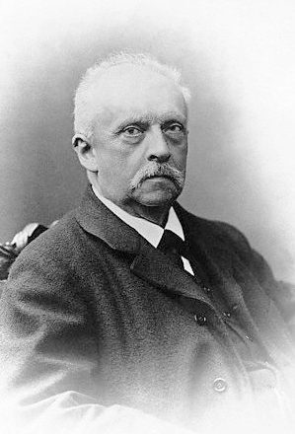
II. ヘルムホルツからステュアートまで ―科学的な定式化
ヘルムホルツ（Helmholtz）の才覚によって、主観色研究における2番目の歴史的時期の扉が開かれた。ここにおいて、科学的原理が初めて正式に適用されたのである。（p. 104）

Slide 30
1860年、ヘルムホルツ（1924年翻訳版を参照）は、黒と白のセクターを持つマクスウェル盤（Maxwell disk）（北岡注：混色板という意味のようだ）を観察者が固視すると、白が前進する側のエッジが赤く、反対側のエッジが青っぽいことを指摘した。
照明が弱いと、赤は赤みがかった黄色になり、青は紫になる。強い光では、赤はよりピンクに、青はより緑に近い色になる。
HELMHOLTZ, H.v. Treatise on physiological
optics. (Vol. II.) (3rd ed.)
(Ed., J. P. C. Southall). Menasha,
Wis.; George Banta Publishing Co.
for the Optical Society of America,
1924. Pp. 255-261.

Slide 31
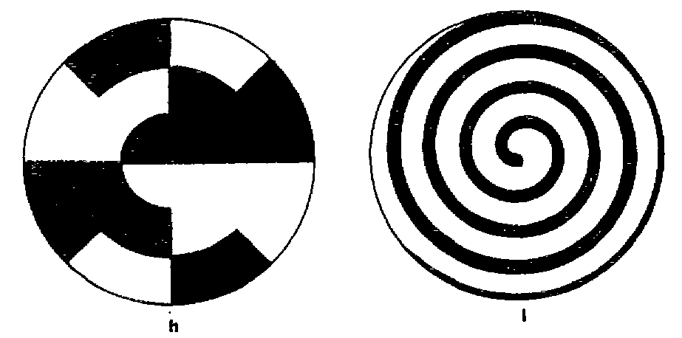
「回転が遅いと、最初は青みがかった色相が赤みがかった色相よりも白の広い範囲に広がっている」と書かれている。
しかし、回転数が速くなると、赤はピンク・レッドとして白全体に広がり、緑青は黒い部分にまで広がる。全体として、円盤の中では紫が優勢に見える。
Fig. 1hに再現したディスクを使用すると、これらの3つの相を同時に示すことができる。Fig. 1i の方が少し見やすい。

Slide 32
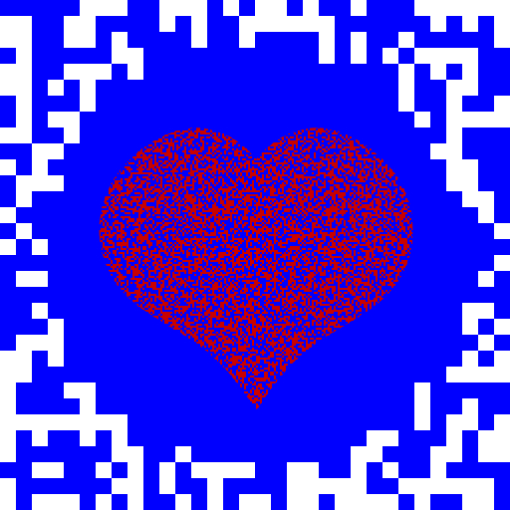
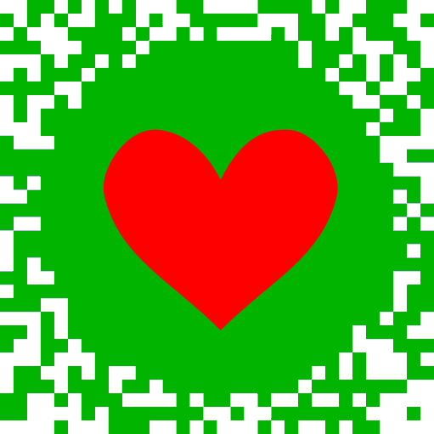
色彩を最大彩度で見るためには、練習が必要である。どうやら、フリッカーによって目を疲労させないと、最適な状態にたどり着けないようだ。
ヘルムホルツは、六角形のセルを報告している。部分的に色付き、部分的に黒い円盤を回転させると、観察される色は薄れ、非均質なものになる傾向がある。
ヘルムホルツは、踊るハート錯視は主観色に関係していると考えた。

Slide 33
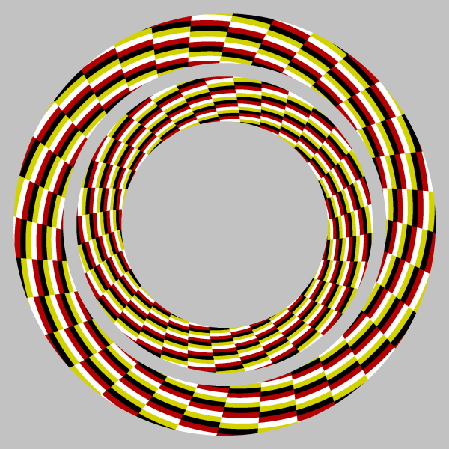
ヘルムホルツの理論はフェヒナーのものと同じで、色覚には3つの受容体があって、それらの応答は異なる立ち上がり方と立ち下り方をする、というものである。ヘルムホルツは、青は赤よりも遅れると言う。
Helmholtz‘ theory is that of Fechner—-that the three receptors have a differential rise and fall. The blue, says Helmholtz, lags behind the red. (p. 105)

Slide 34
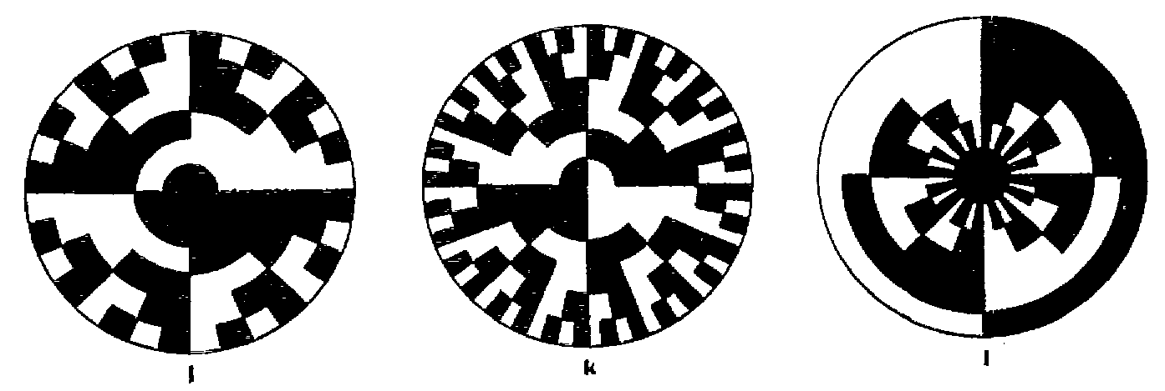
ブリュッケの研究
BRÜCKE, E. Über die Nutzeffect intermitterender Netzhautreizungen.
Sitzungsberichte der Mathematisch-Nahirwissenschaftlichen Classe der
Kaiscrlichen Akademie der Wissenschaften, 1864, 49 (Abtheilung 2),
128-153.
1864年、ブリュッケ（Brücke）は、フェヒナーの主観的色彩に関する実験の結果、タルボー（トールボット）の法則（Talbot’s law; Talbot-Plateau law）がすべての条件下で正しいわけではないことを示すことを提案した。
客観的な刺激とその結果生じる感覚との関係についての理論的な議論に続いて、どの速度が最も明るく見えるかを決定するために、円盤（Figs. 1j, 1k, 1l）を回した。
最も明るい色は、紫が青に変わるくらいの速度で、1秒間に平均17.6個の白色パルスで観察された。

Slide 35
（cf. 高橋のグラデーション）

Slide 36
ブリュッケは、主観的な色の知覚は、現代の研究者が順応や疲労と呼ぶもの、すなわち網膜への安定した刺激によってもたらされる知覚と密接に関連していると結論づけた。
実のところは、定義から考えると、主観的な色彩は断続的な光によってのみ生成される。例えば、残像は、他の色彩体験と同様に主観的であるが、この意味での主観ではない。
この議論は、受容体の適応や疲労と呼ばれるものと、受容体の応答低下（the fall of the receptor）と呼ばれるものが混同されているために、全体的に混乱している。

Slide 37
アウベルトの研究
AUBERT, H. Physiologie der Netzhaut.
Breslau: E. Morgenstern für Aug.
Schultz und Co., 1865. P. 355 and
pp. 377-380.
アウベルト（Aubert）は、1865年に出版された有名な生理光学の本の中で、主観的な色彩についての考察を加えた。
彼は、ブリッケの円盤上の色を、約1分半の固視をすると、最も飽和した状態で見ることがてきることを示した。
円盤の速度は、見える色を決定する。
円盤の照度を下げれば、円盤の回転速度を上げなければ、見え方は一定にならない。

Slide 38
ブリュッケのディスク（Fig. 1j）については、白色パルスの周波数が毎秒56回以上であれば、リングは均質な灰色に見えると述べている。
白色パルスの周波数が1秒間に42〜48回で、リングの外側を固視すると、直視ではその部分が灰色に、間接視ではその部分がベルリンブルー（紺青）に見える。
速度が低下すると、直視でのグレーの広がりは減少する。リングは完全な均一には見えず、放射状の濃淡の縞模様が入り、青と金が見えるようになる。
速度を下げると、青と金がより強くなり、四角い（あるいは六角形の）細胞構造が見える。速度が低下すると、青色フィールドの範囲は減少し、1秒間に10パルスで消滅する。

Slide 39
エクスナーの研究
EXNER, S. Bemerkungen über intermittirende
Netzhautreizung. Pflüg. arch. ges. Physiol, 1870,
3, 214-240.
1870年、エクスナー（Exner）も、目の中心部や周辺部で見ると主観的な色が異なって見えることを観察した。
彼の内省的な記述は、非常に詳細である。
彼は、眼が疲労すると色がより大きな彩度で見えると指摘している。
しかし、片方の眼が疲労しても、もう片方の眼で主観的な色を認識しやすくなることはなく、したがって、主観的な色のこの側面は、中心的な（中枢的な？）効果ではないことになる。
エクスナーは、2次曲線や6角形の尖った要素の存在を報告し、その説明は生理光学にとって基本的に重要であるとの信念を表明した。

Slide 40
F. J. スミスの研究
SMITH, F. J. Apparent decomposition of sunlight by intermittent reflecting surfaces. Nature, Land., 1881, 24, 140.
F. J. スミス（F. J. Smith）は、1881年に4回目となる再発見をした。
彼は、光は、多数の光線のうち特定の光線の波長に比例した断続によって分解され、それらが一体となって合成光線となるのではないかと理論化した。
彼は、光源である太陽と観察者の間に大きな自転車の車輪を使い、主観的な色を作り出した。
彼は簡単な実験を行い、分光色の波長を導き出したと信じていた。

Slide 41
ハネイの研究
5つ目の再発見が、1881年、ハネイによってなされた。
彼は、ルビー色の光で照らされた部屋で乾板写真に取り組んでいたとき、指の動きによって、青が優勢な緑がかった青が生じることに気づいた。
彼は独自に受容体の上昇と下降（the rise and fall of the receptors）に関するフェヒナー理論を導き出し、この現象が基本的な色彩感覚を決定するための基礎として利用できるのではないかと提案した。
HANNAY, J. B. Colour perception.
Nature, Land., 1881-82,25, 604-605.

Slide 42
N. スミスの批評
N. スミス（N. Smith）は1882年、ハネイの説明（フェヒナー理論）は写真暗室で見る色には適しているが、回転円盤上で見る色には不満であると述べた。
ただし、彼は代替案を提示しなかった。
SMITH, N. Colour perception. Nature,
Lond., 1882, 26, 30-31.

Slide 43
ステュワートの研究
スチュワート（Stewart）は、1887年に、6回目となる再発見をした。
タルボーの法則を調べていた彼は、回転する鏡を観察すると主観的な色彩が生じることに気づいた。
彼は、強度の異なる照明の下で注意深く観察した結果を説明した。
STEWART, G. N. Is the law of Talbot
true for very rapidly intermittent
light? Proc. roy. Soc. Edinb., 1887-
88, IS, 441-464.

Slide 44
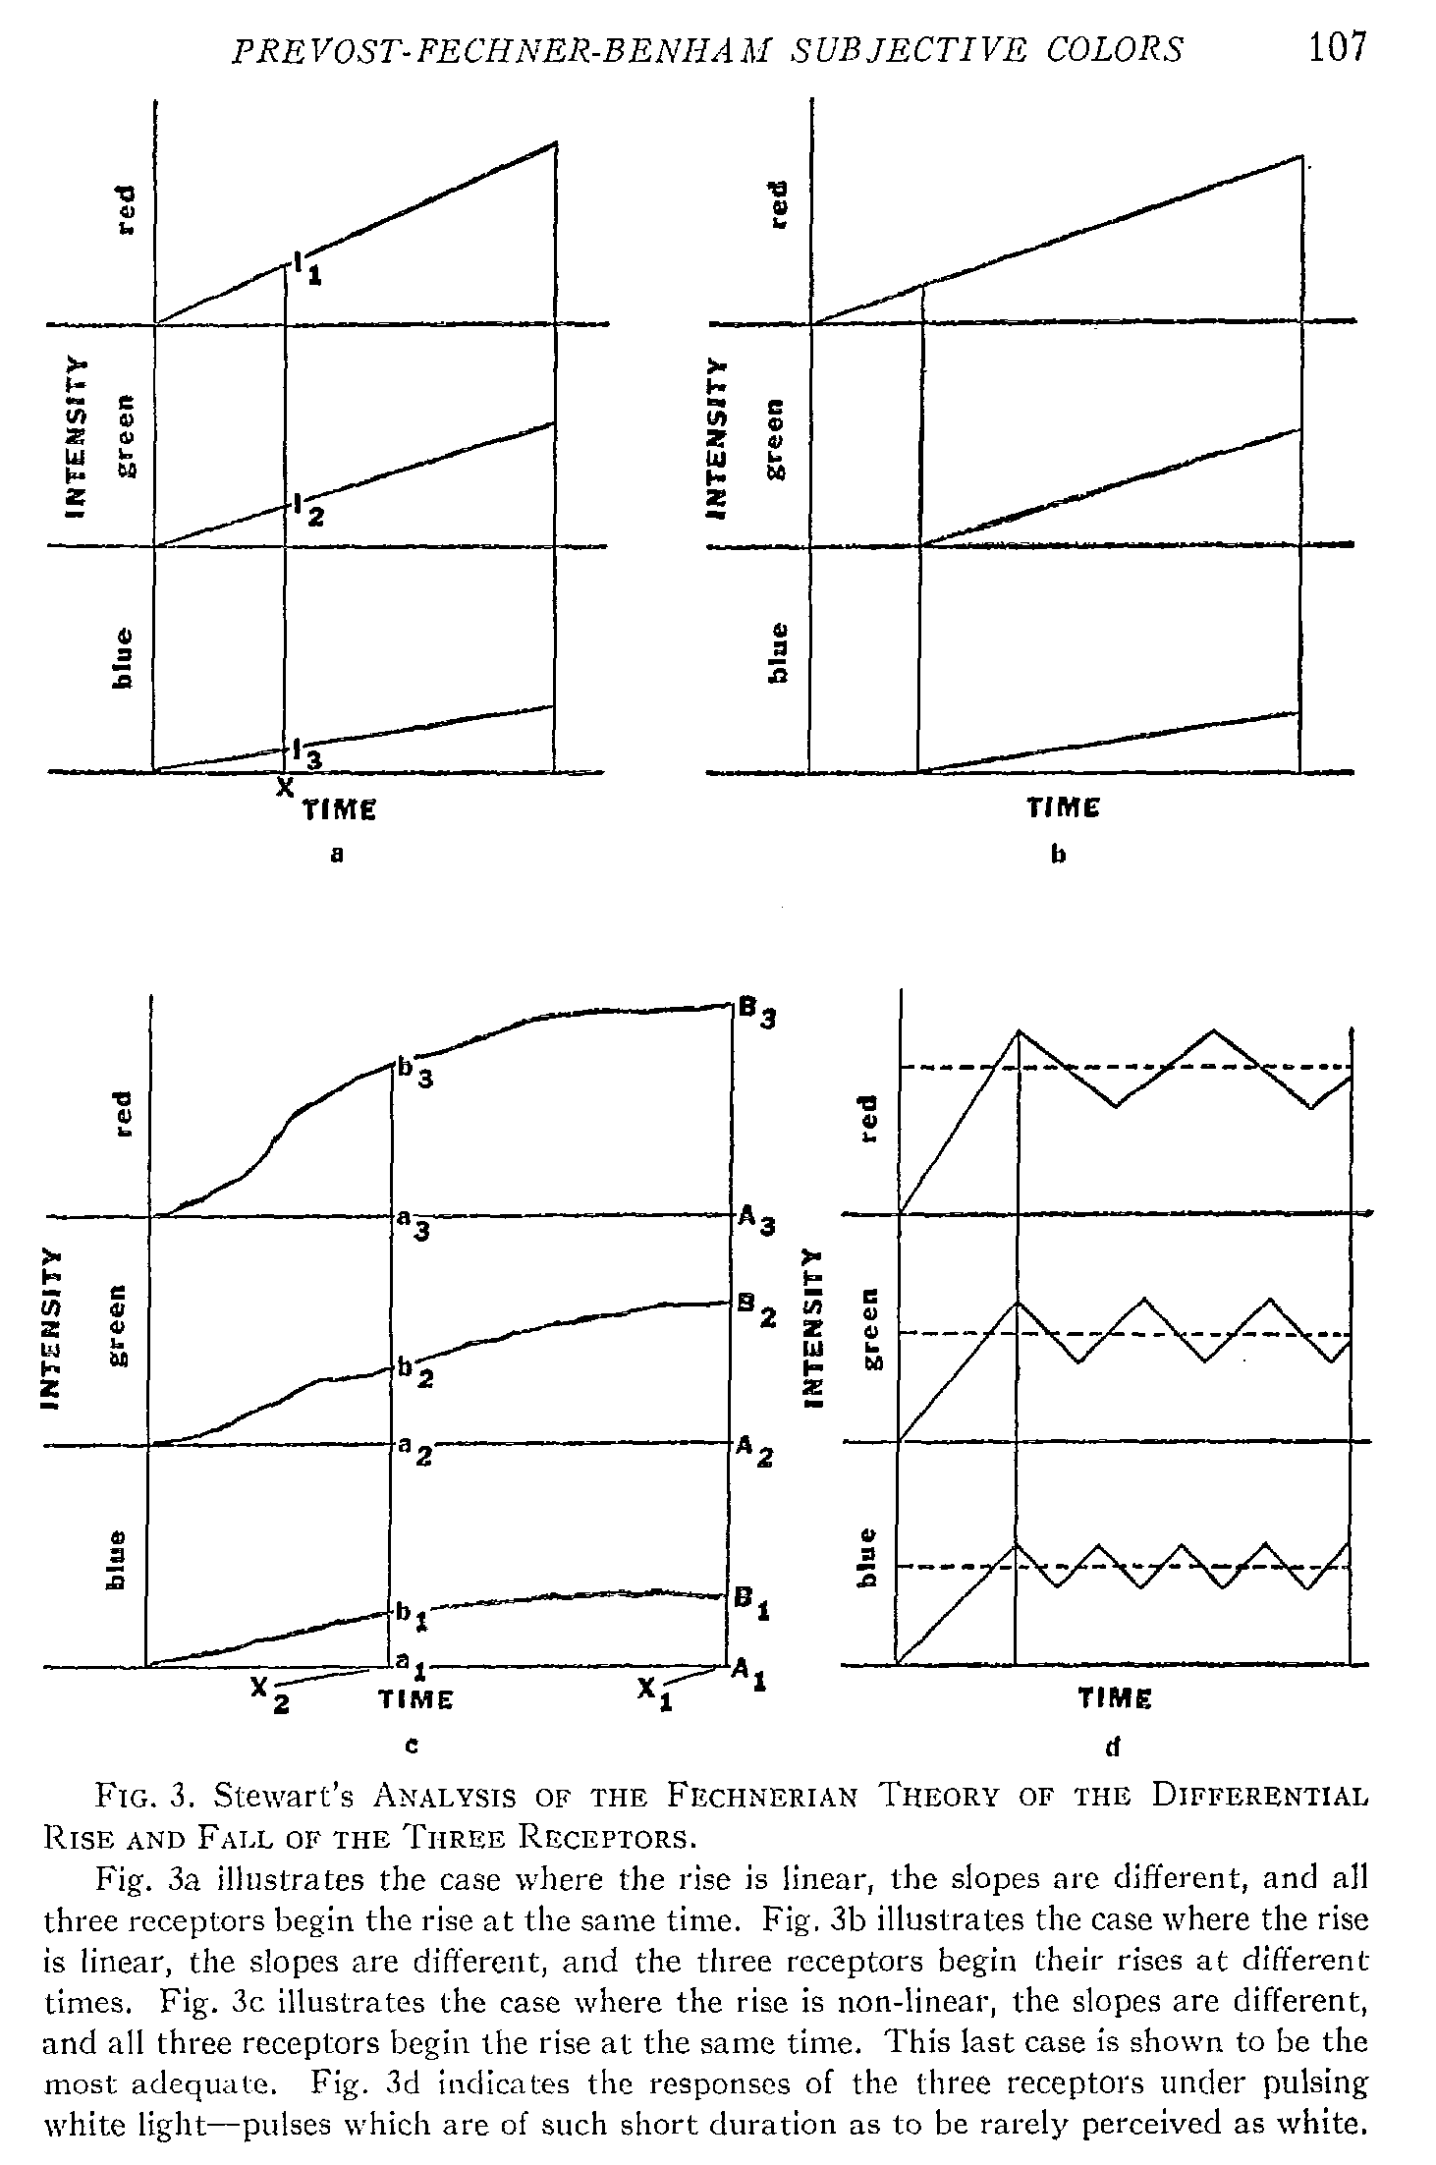
スチュワートは、色受容体の異なる立ち上がりと立ち下がりで主観色を説明するフェヒナー理論を独自に導き出した。
さらに、彼は実験結果からさまざまな応答曲線の数学的性質を決定し、それらが作動しなければならない条件を導き出した。
その重要性に鑑み、彼の説明をここで要約する。スチュワートは、曲線の性質について、以下の3つの可能性を検討した。

Slide 45
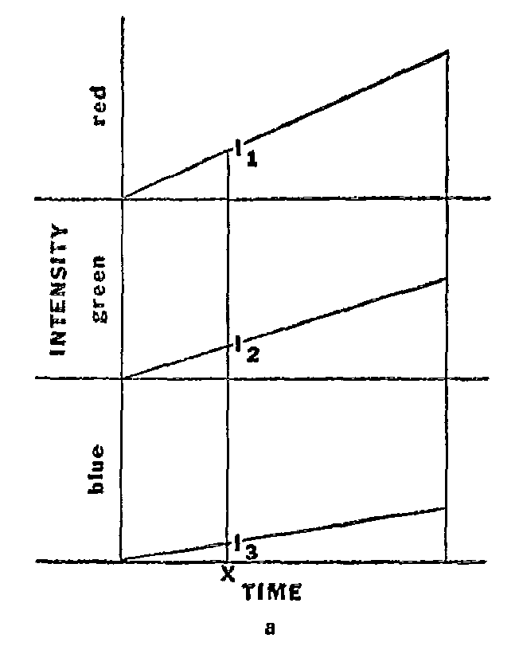
可能性1
可能性1は、Fig. 3a に示すように、3つの受容体のそれぞれの上昇は直線的で、3つとも同じ瞬間に始まるが、それぞれの上昇速度は異なる。
曲線は3つの別々の横軸に示されているが、実際には1つずつ重なっている。
任意の瞬間、例えば時刻Xに見える色は、I1：I2：I3の比率である。I1、I2、I3がそれぞれ最大になったとき、白が見える。
この場合、I1:I2:I3 の比率によって異なる色が見えるが、受容体が興奮のピークに達しても色は変化しない。
実験的には、主観的な色は時間的に変化するので、可能性1ではない。

Slide 46
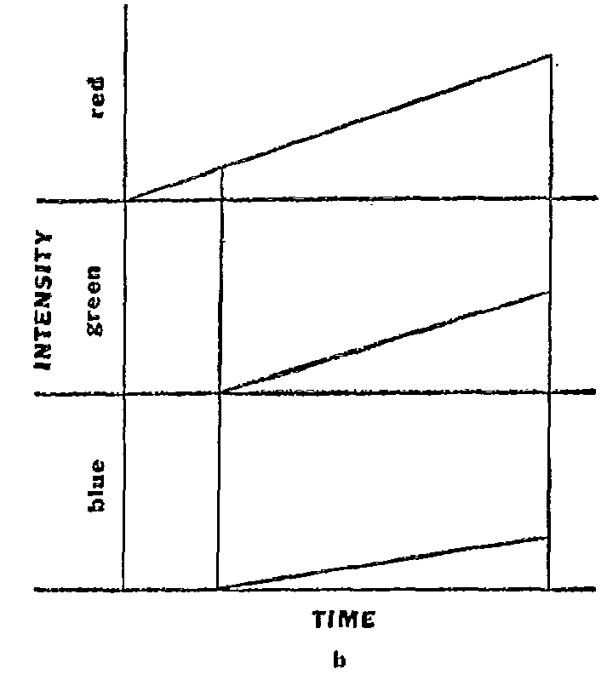
可能性2
可能性2は、Fig. 3b のように、3つの受容体の上昇は直線的であるが、3つとも同じ瞬間に始まるわけではなく、また3つの受容体の上昇速度はそれぞれ異なるというものである。
このような条件下では、ある受容体は反応しているのに、他の受容体は反応していないことがあるので、主観的な色が生じることを説明できる。

Slide 47
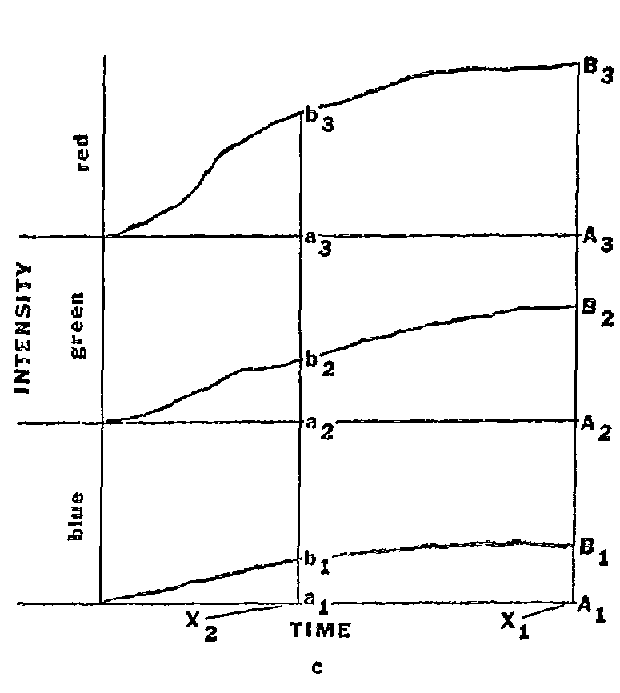
可能性3
可能性3では、3つの受容体の立ち上がりは非線形で、3つとも同じ瞬間に始まると仮定する（Fig. 3c）。
時間X1に見える色（この例では白）は、比率A1B1：A2B2：A3B3によって与えられる。一方、時刻X2において、a1b1:a2b2:a3b3という比率になると、前者の比率とは異なるため、（白でない）色となる。
これで、主観色のメカニズムが説明できる。

Slide 48
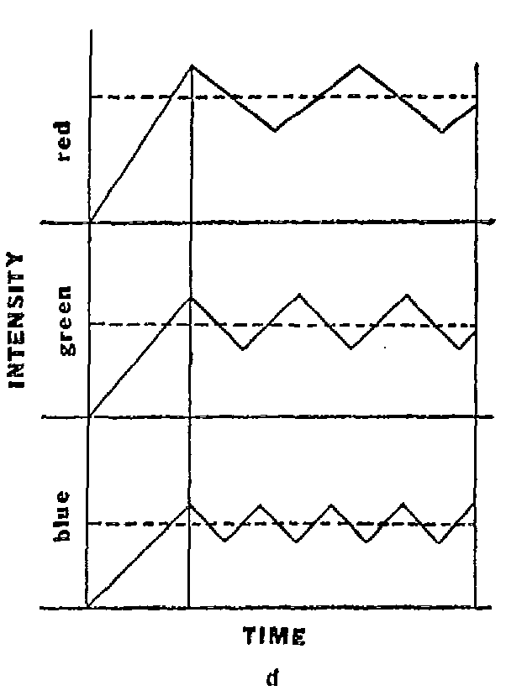
パルス状の白色光への反応
Fig. 3d は、パルス状の白色光に対する3つの受容体の反応を示す。
パルス状の白色光は持続時間が短いため、刺激が白色として知覚されることはほとんどない。
それぞれの受容体の自然周期はおそらく異なるので、パルス状の光は受容体の間で異なる位相関係を設定するという仮定がなされている。
観察によれば、パルス状の白色光の強度が増すにつれて、主観的な色は紫色に向かう傾向がある。（北岡注：それって、説明できているの？）
Fig. 3d から考えて、上昇率が変化するところは、グラフが急でないところであることが仮定される。 （北岡注：何言っているのかわからない）
(The explanation is found with reference to Fig. 3d, where it is assumed that the change in rate of rise is most appreciable in those curves which, at a given speed, are less steep.)

Slide 49
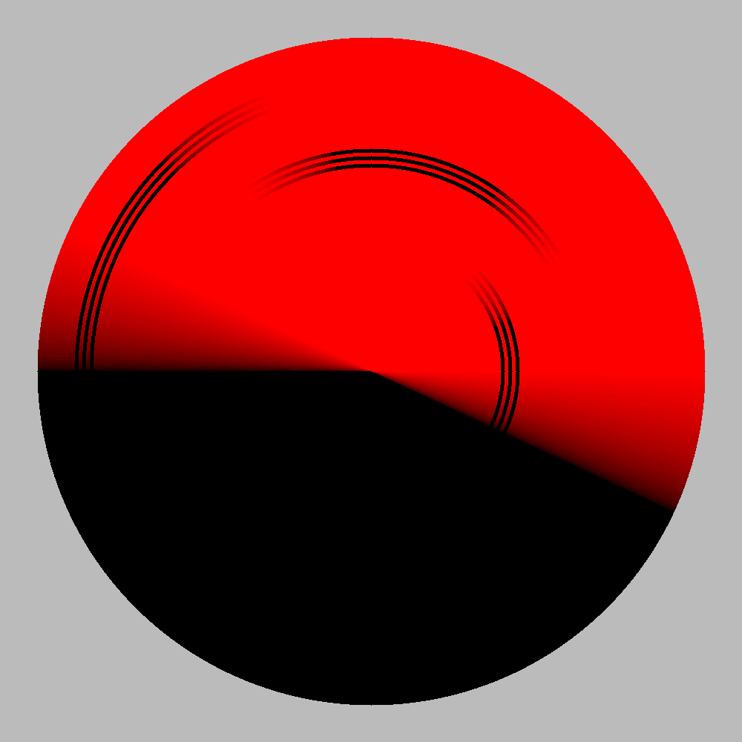
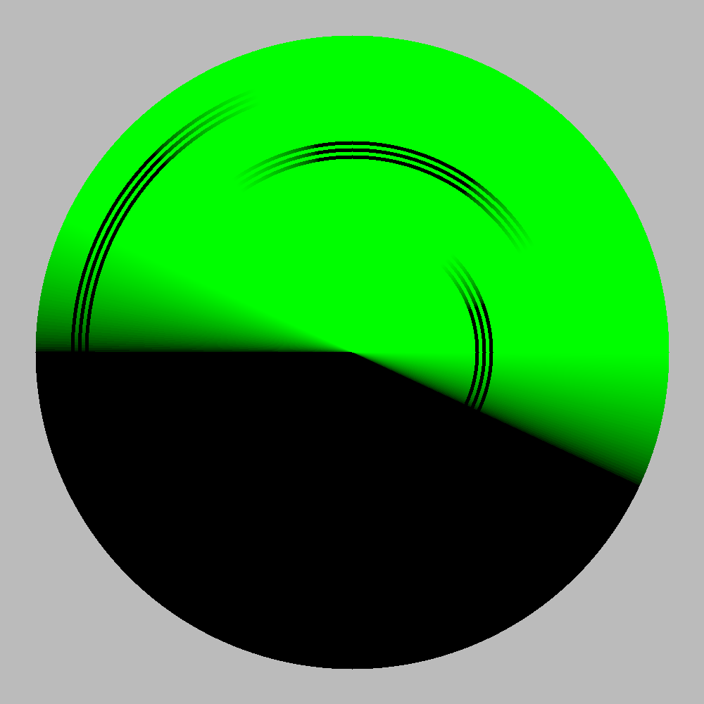
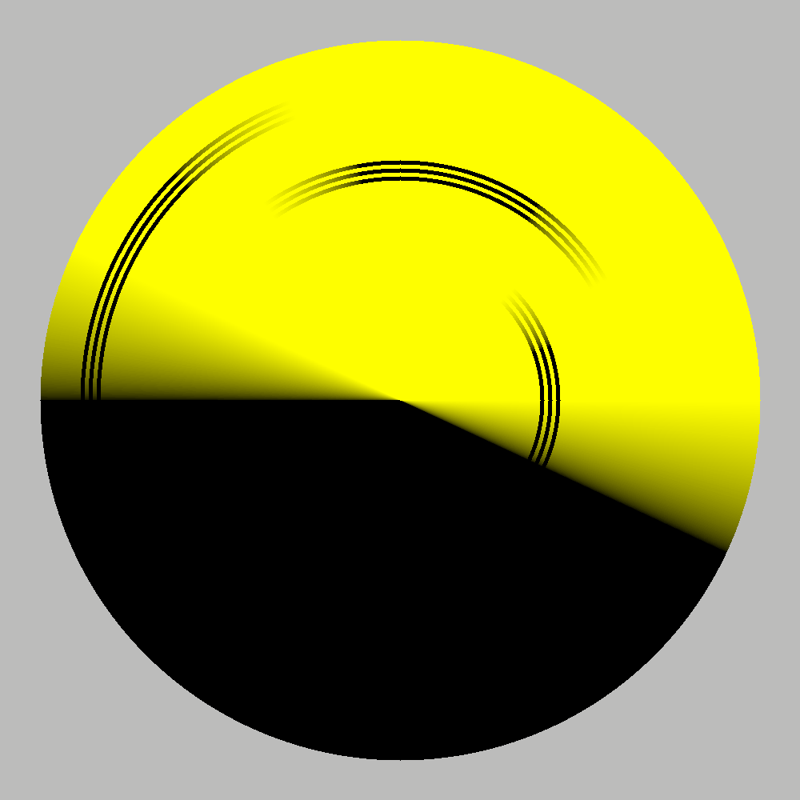
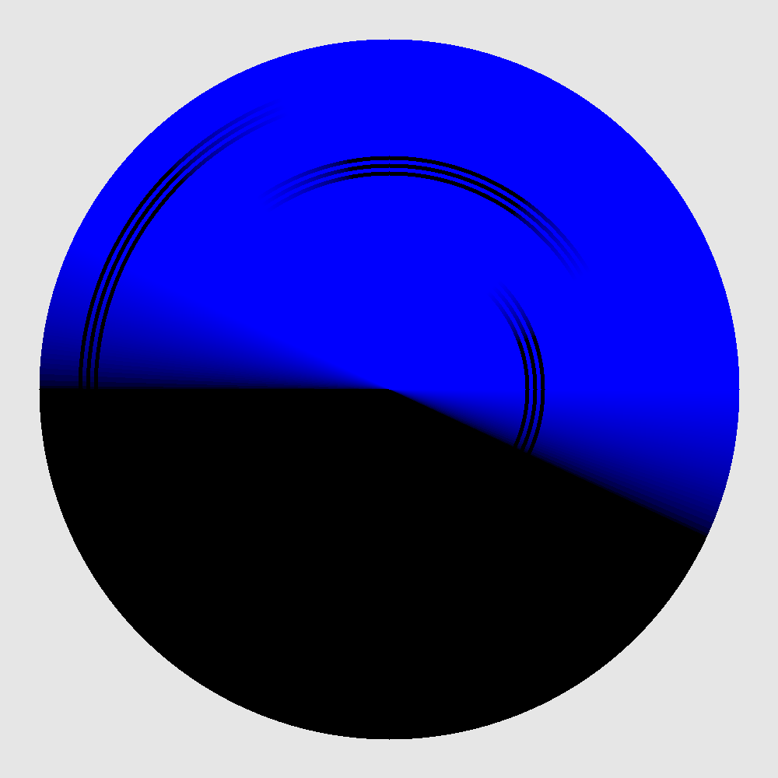
スチュワートは、白以外の色（単色もある）をパルス状に照射した実験を数多く報告している。
それでも主観的な色が多く観察されることから、複数の受容体が刺激されていることがわかる。

Slide 50
シャルパンティエの研究
CHARPENTIER, A. Remarques et experiences
au sujet de la coloration entopique des lumieres
blanches instantees. C. R. Soc. Biol. Paris, 1891,
3 (9 serie), 601-604.
シャルパンティエ（Charpentier）は、1891年に、7回目となる主観色の再発見をした。
彼は、穴を通して断続的にパルス化された光を見て、その現象を観察した。
2番目の論文で、彼は自分の「発見」の理論的な意味合いを論じた。彼は、光の強さは関係ないことを報告している。
彼は、主観的な色は、ヘルムホルツの色覚の三色説を否定する傾向があると述べている。なぜなら、三色だけでなく、すべての色が再現されるからである。
しかし、彼が提唱した代わりの理論は合理的でない。（と著者は考える）
3番目の論文があって、そこでは色を作り出すための追加の技術が説明されている。

Slide 51
サンフォードの授業実践
サンフォード（Sanford）は、教室での授業に主観的な色彩を取り入れた最初の人物であったようだ。
彼は、1893年に、生理心理学の講義で色彩に関する実験を取り上げた。

Slide 52
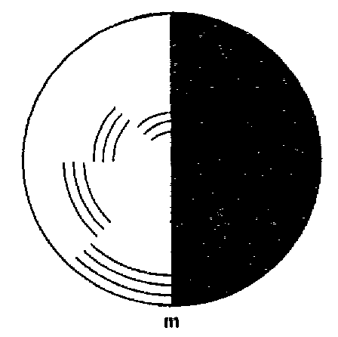
III. 1894-95年の再発見と観察への回帰
ベンハムのコマ登場！
1894年から1895年にかけて、イギリスでは人工的スペクトル独楽（artificial spectrum top）と呼ばれるものに大きな関心が寄せられるようになった。
その議論はイギリスの雑誌『ネイチャー』に掲載され、いわゆるベンハムのコマ（Fig. 1m）の解説がその中心であった。
このコマは、玩具として広く販売され、極めて印象的な方法で色を表現しており、回転方向を逆にすると色の位置が逆転するので、さらに興味深い。
ベンハムのコマは、8番目の再発見に位置付けられる。
Anon. An "artificial spectrum top."
Nature, Lond., 1894, 51, 113-114.
p. 109

Slide 53
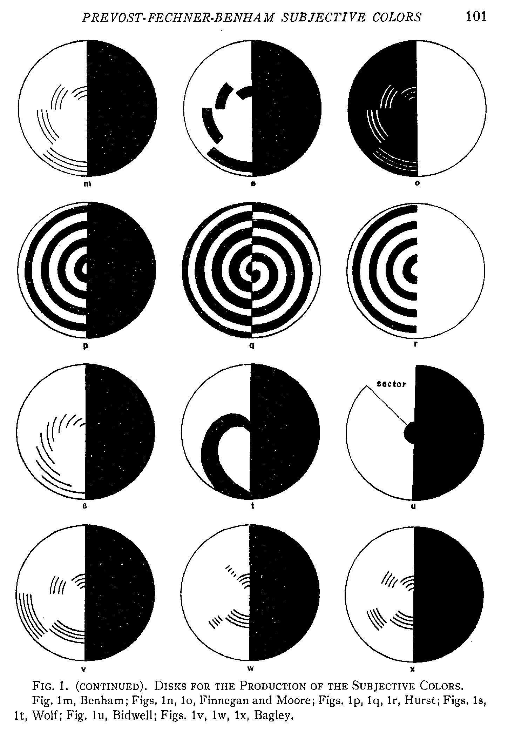
Fig. 1 の続き
p. 101

Slide 54
リヴィングの研究
リヴィング（Liveing）は、1894年に、ケンブリッジ哲学協会で講演を行い、ベンハムに似た様々な円盤を提示し、フェヒナーに非常に近い理論を提示した。
LIVEING, G. D. On Benharn's artificial
spectrum top. Nature, Land.,
1894, 51, 167.

Slide 55
ベンハムの批判
北岡注：単色光でいろいろな主観色が見えることを指摘した最初の報告はベンハム？
ベンハム（ベナム？）（Benham）は、ナトリウムランプの光で色が見えるのだから、リヴィングの理論は間違っていて、自分の理論は正しいのだと言って議論に加わった。
ただし、なぜフェヒナー的な理論ではこのような条件下での発色を説明できないのか、その理由は明らかにされなかった。
BENHAM, C. E. The artificial spectrum
top. Nature, Land., 1894, 51, 200.

Slide 56
リヴィングの反論
リヴィングは、ナトリウム灯の下でトップを観察し、色を観察したが、その色は白色灯の下で観察した色と同じではなかったと答えた。
彼もまた、フェヒナー理論で色が説明できることを述べず、色は主観的なものであることを繰り返すだけであった。
LIVEING, G. D. The artificial spectrum
top. Nature, Land,, 1894, 51, 200.

Slide 57
アブニーの研究
ABNEY, W. DE W. The artificial spectrum
top. Nature, Land., 1894, 51,
292.
アブニー（Abney）は、1894年に、白色光および単色光に近い光でベンハムのコマを回転させた（北岡注：時計回りと思われる）。ここで、No.1、No.2、No.3、No.4 とは、天板の三重線（Fig. 1m）を中心から順に並べたもので、以下の色が観測された。
北岡注：単色光でいろいろな主観色が見えることを指摘した最初の報告はアブニー？

Slide 58
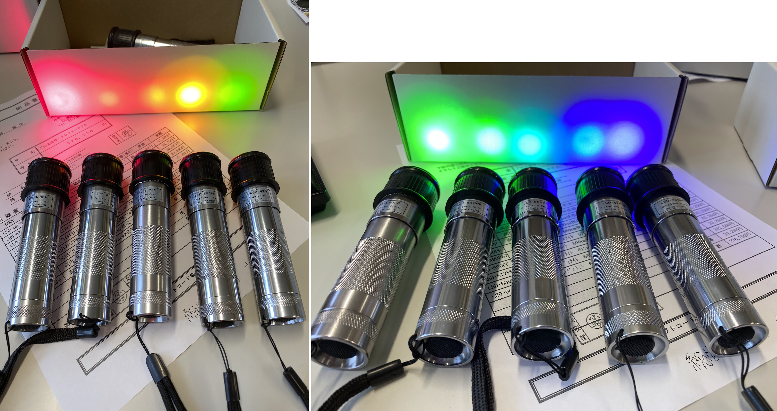
色光によるベンハムのコマの見え方
白色光： No.1 深紅（crimson）、No.2 オリーブグリーン、No.3 グレー（やや紫）、No.4 ダークバイオレット
赤色光（Cライト）： No.1 赤、No.2 明るい赤、No.3 とても明るいオリーブグリーン、No.4 暗めのオリーブグリーン
緑色光（マグネシウムb）： No.1 青緑、No.2 明るい青緑、No.3 明るい青緑、No.4 赤黒
青色光（リチウムの青に近い色）： No.1 グラスグリーン、No.2 明るいグラスグリーン、No.3 明るいグラスグリーン、No.4 赤黒
バイオレット色光（スペクトルに含まれるすべての紫）： No.1 明るいバイオレット、No.2 明るいバイオレット、No.3 明るいバイオレット、No.4 赤なのかもしれない暗いバイオレット。
北岡注：半値幅の狭いいろいろな波長のライトを用いて観察したところ、概ねアブニーの記述通りに見えた。

Slide 59
ここまでのアブニーの考察
アブニーは、「赤のリチウム線より少し下の赤を採用した場合、すべてのグループが濃い赤に見え、三感覚理論（三原色説？）ではこの部分と紫は単純な感覚なので、これらの最後に得られた結果は予想通りだった」と述べた。
Abney states, "When a red a little below the red lithium line was employed, all the groups appeared dark red, and, as in the three sensation theory this part and the violet are simple sensations, the results obtained in these last were to be expected."

Slide 60
単純な2色の混色の照明の場合
続けて、単純な2色の混合物では、次のような結果が得られた。
赤と緑を混ぜて白にした場合： No.1 インディゴブルー、No.2番 レディッシュオレンジ、No.3 レディッシュオレンジ、No.4 ダークオレンジ
黄色と青色を混ぜて白にした場合： No.1 スカイブルー、No.2 セージグリーン、No.3 セージグリーン、No.4 ブルーイッシュブラック（おそらく黒）
これらの結果は、これらの色を一次受容体の分離に理論的に応用する上で極めて重要である。

Slide 61
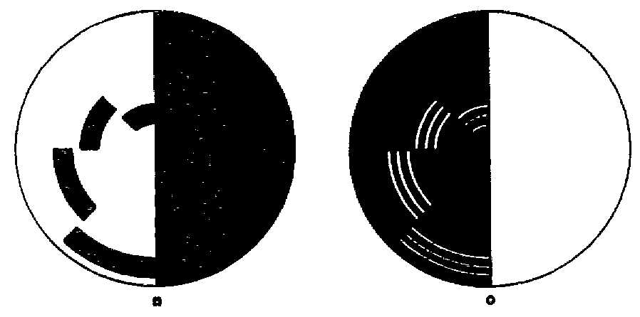
フィネガンとムーアの研究
1895年、フィネガンとムーア（Finnegan & Moore）は、Figs. 1n と 1o に示す2つの円盤を作成した。
線の幅は非常に重要で、線が広すぎると端の方にしか色が出ない。
さらに、線に対する白黒の順序と回転速度が、見える色を決定する。
北岡注：線は細い方が色は鮮やかに見えることを指摘した最初の研究と思われる。黒地に白線のバージョン（右図）の研究も初めてかもしれない。
FINNEGAN, J. M., & MOORE, B. The artificial spectrum top. Nature, Lond., 1895, 51, 292-293.

Slide 62
エドリッジ=グリーンの研究
エドリッジ=グリーン（Edridge-Green） は、1895年に、ベンハムのコマの主観色について、以前ヘルムホルツとフェヒナーによって議論されていた六角形のセル構造が見られることを報告した。
EDRIDGE-GREEN, F. W. The artificial
spectrum top. Nature, Land., 1895,
51, 321.

Slide 63
ベンハムは、注で、自分の説（著者注：ありえないが）は、フィネンガンとムーアが述べた回転数変化による色の変化を十分に説明できると述べている。しかし、この記述は明確ではない。
BENHAH, C. E. The artificial spectrum
top. Nature, Land., 1895, 51, 321.

Slide 64
ターナーの工夫
ターナー（Turner）は、ガラス製のスペクトルコマを映写機のスライドホルダーに挿入し、回転させて投影する装置を提案し、大勢の観客にデモンストレーションを行うことができるようにした。彼はまた、さらなる効果を得るためにカラーフィルターを使用することも提案した。
TURNER, D. The spectrum top.
Nature, Lond., 1895, 51, 438.

Slide 65
著作権問題
ニュートン社は、ベンハムのコマが著作権で保護されていること、円盤を投影いることは禁止だとして、科学者の注意を喚起した。
Newton and Co. called the attention of the scientific public to the fact that the Benham disk was copyrighted and that the use of the disk for projection was prohibited.
TURNER, D. The spectrum top.
Nature, Lond., 1895, 51, 438.

Slide 66
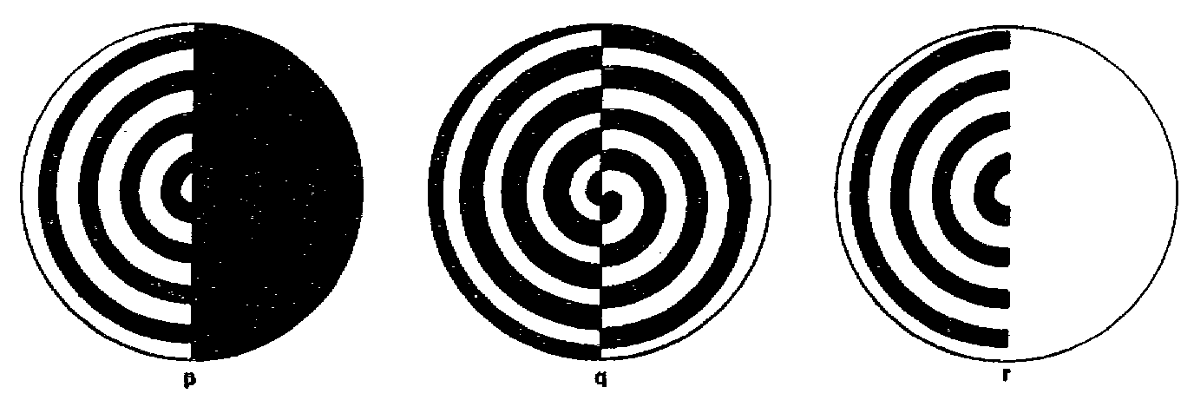
著作権問題の回避策
そこで、ハースト（Hurst）は、著作権の問題のない3つの新しい円盤を提案した（Figs. 1p, 1q, and 1r）。（北岡注：主観色は見えるが、イマイチだと思うぞ）

Slide 67
マクファーレン・グレイ説
イギリスの雑誌『Engineering』に掲載された短編記事で、ベンハムのコマにて言及があった。マクファーレン・グレイという人の説が取り上げられている。
グレイ氏によれば、主観的な色は目のレンズの色収差によって引き起こされるという。
グレイ氏は「アイデーモン」を提唱し、通常であれば、見た色の変化に対して水晶体を補正する（北岡注：マジですか～）。この補正がうまくいかないと、主観的な色彩が見えてしまうという。

Slide 68
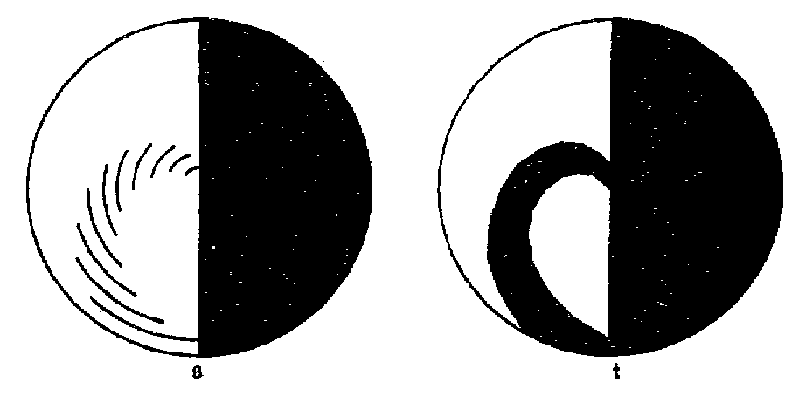
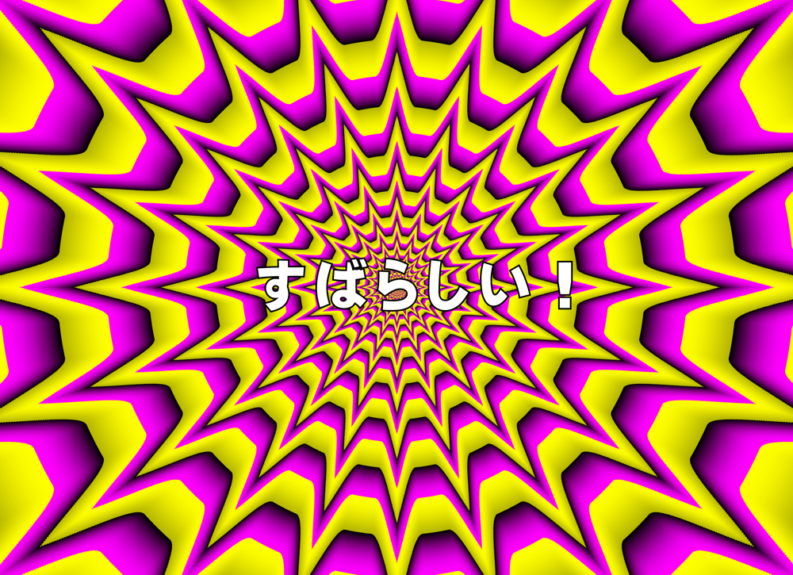
ウルフの工夫
Anon. An artificial spectrum. Scientific
American, 1895, 72, 309-310.
この注釈に続いて、さらに『サイエンティフィック・アメリカン』にもベンハムのコマが取り上げられた。
マクファーレン・グレイの理論については、「おそらく、光学の研究において我々が慣れ親しんでいるような明確さと正確さの度合いを示してはいないであろう」と述べられている。
チャールズ・E・ウルフ（Charles E. Wolf）は、2つの新しい円盤を発表した（Figs. 1s and 1t）。
Fig. 1s は、ベンハムのコマの拡張である。線がより細かい色のグラデーションを生み出す。
Fig. 1tは、線が連続的に色の変化を生み出すように接続されている。

Slide 69
キャッテルの批判
キャッテル（James McKeen Cattell ）は、1895年の一連の研究ノートを次のように締めくくった。
「スペクトルコマは、フェヒナー、ブリュッケ、ヘルムホルツらによって近代科学に導入されたものであり、特許を取得するなど許されないことだ」
C(ATTELL), J. McK. The spectrum
top. Science, 1895, 2 (new series),
13.

Slide 70
ヘンリー説
話変わって、1896年、ヘンリー（Henry）は、ベンハムのコマの色を網膜の周辺部と中心窩の感度の違いによって説明しようとした。
彼は、数人の個人の中心窩の感受性の違いを決定するまでに至った。
これは、後のドニセリやピエロン（Doniselli and Piéron）の実験からすぐにわかるように、色のメカニズムではない。
DONISELLI, C. Sui fenomeni d'induzione cromatica
da luce bianca e sulla natura del processi consecutivi.
Arch. Pisiol., 1907, 4, 561-593.
PIÉRON, H. Le mfchanisme d'apparition
des couleurs subjectives de Fechner-Benham.
Annee psychol., 1922, 23, 1-49.

Slide 71
シュヴァルツェ説
1896年、シュヴァルツェ（Schwartze）は、分子物理学の本の付録で、フェヒナーの円盤を使って、「ニュートン仮説は、単色光の多色化という不合理な仮定に基づく」ことを示そうとした。しかし、これは失敗に終わった。
SCHWARTZE, T. Grundgesetze der
Molekularphysik. Leipzig: J. J.
Weber, 1896. Pp. 200-206.

Slide 72
ビッドウェルの研究
1896年、ビッドウェル（Bidwell）は、主観的な色を作り出すいくつかの新しい方法について言及した。
これらは、シャルパンティエ（Charpentier）のものにいくらか似ている。
ビッドウェルは、ベンハムのコマの色は、網膜の刺激された部分の色線維に隣接する色線維が、「交感神経反応」（sympathetic reaction）の過程によって、刺激がなくなった後も反応を続けるという彼の理論によって説明できるかもしれない、と考えた。
BIDWELL, S. On subjective colour phenomena
attending sudden changes in illumination.
Proc, roy, Soc., 1896, 60, 368-377.

Slide 73
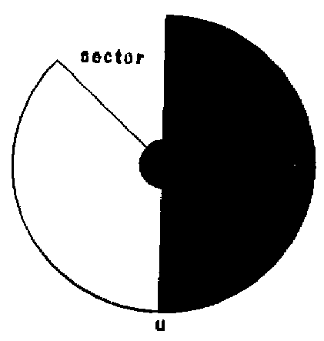
ビッドウェルの研究・その２
BIDWELL, S. On negative after-images
following brief retinal extinction.
Proc. roy. Soc., 1897, 61, 268-271.
1897年、ビッドウェルは2番目の論文を書き、それまでの実験で観察された緑みの青の主観色は、主観的な赤色の残像によるものであると述べた。
緑みの青は赤色よりもはるかに強い色である可能性があるため、注目に値する。
照明が色の見え方を決定する要因であることを明らかにした。
観察者が現実の赤と主観的な赤を区別できない場合があることを発見した。
翌年、ビッドウェルは自分の実験をレビューし、Fig. 1u に示すような円盤の写真を発表した。
BIDWELL, S. Some curiosities of vision.
Notices of the Proceedings at the
Meetings of the Royal Institution of
Great Britain, 1896-98, IS, 354.

Slide 74
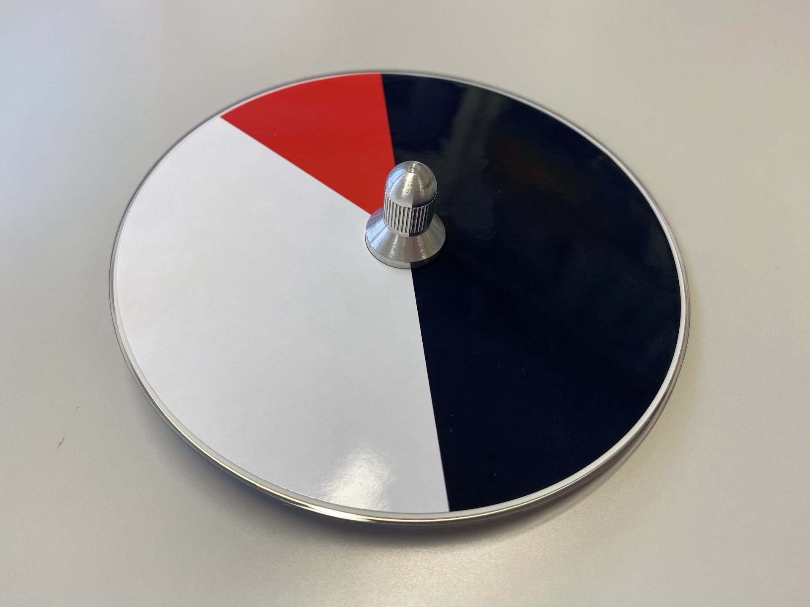
H（北岡注：頭文字がHの研究者）の研究ノート
その後、フランスの雑誌『La Nature』に研究ノートが掲載された。
刺激は、三角形に切り取られた半分黒、半分白の円盤（ビッドウェルと同様、Fig. 1u）であった。赤地の前で回転させると、赤ではなく青緑が見える。
この色は網膜の疲労によるものだという説が有力である。
H., E, Experiences sur les transformations
subjectives des conleurs. La
Nature, 1897, No. 1268, 256.
この錯視を観察するには、背景も赤にする必要があるので、これではダメ。

Slide 75
IV. バグレーとドニセリの心理物理学的アプローチ (p. 112)
1902年、バグレー（Bagley）は、主観的現象の最初の、そして最も優れた体系的な調査によって、主観色研究の歴史における新しい時代を開始した。この研究には、最初の広範な歴史的調査も含まれている。
BAGLEY, F. W. An investigation of
Fechner's colors. Amer. J. Psychol.,
1902, 13, 488-525.

Slide 76
バグレーの研究
バグレーは、ベンハムのコマの97個のバリエーションを作成した。そのうちの3つを、Figs. 1v, 1w, 1x に示した。
Bagleyは、線の長さが見る色に及ぼす影響、線の幅が見る色に及ぼす影響、ディスク上の線のグループの分布の影響、背景色の影響、背景色の量と分布の影響などを系統的に研究した。

Slide 77
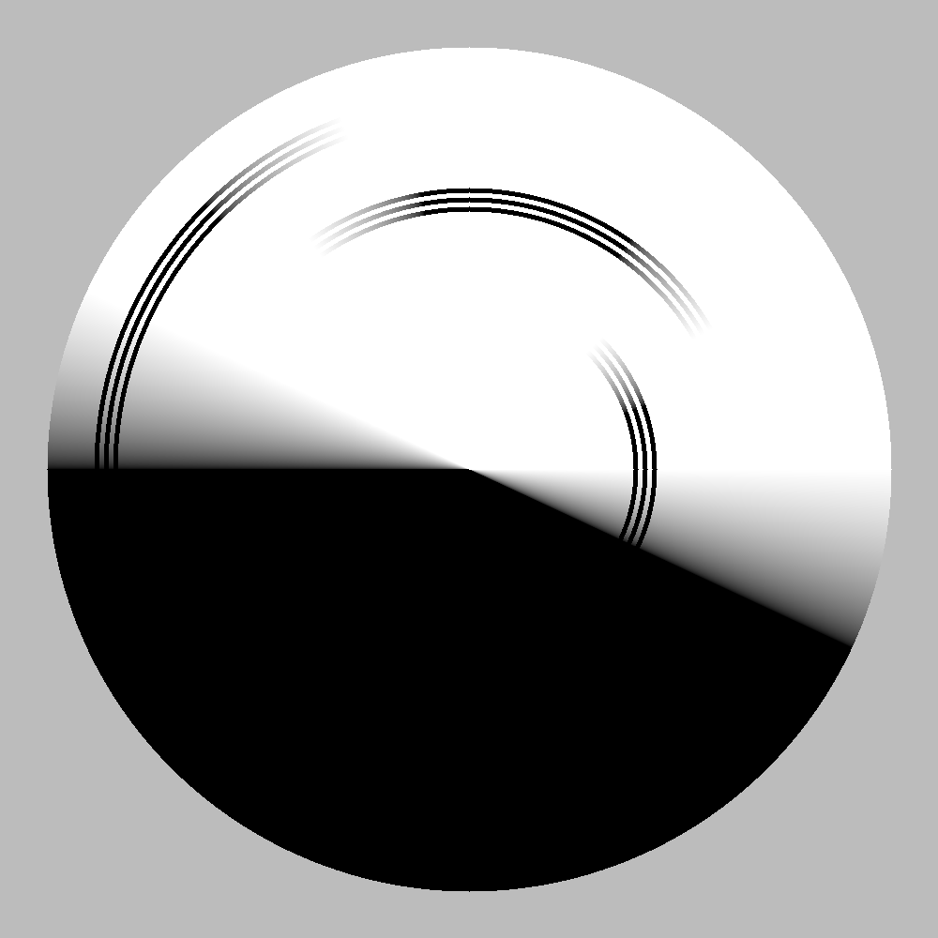
バグレーの観察によると、通常のベンハムのコマを回転させると、（白背景に）黒（の線）の後に白が続くと、線が赤く見える。
黒（の線）の前後が白の場合は、線は緑色に見える。その前後の白の量を変えると、緑の色が変化する。
黒（の線）に白が先行すると、線が青に見える。
通常の回転では赤緑青に見える線を長くすると、色の濃さは薄くなるが、彩度は低くはならない。
一般的に、線の幅は色相に影響を与えないが、他の色の変数（明度・彩度）に影響を与える可能性がある。

Slide 78
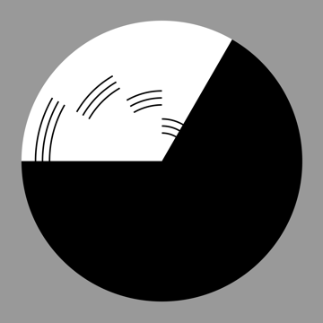
黒の扇型の面積を変化させると、主観色は位置だけでなく、実際の刺激の持続時間にも依存する。
黒を増やすと、赤が強調される。
白を増やすと、青が強調される。
明るい昼間の光では、青が強調される。あまり強くない人工光では、赤が強調される。

Slide 79
ベンハムのコマの回転を逆方向にしても、見える色が正確に反転するわけではない。
色相は反転するが、色の彩度や強さは異なって見える。

Slide 80
円盤の特定のリングに灰色のスクリーン（？）を置くと、そのリングに見える色が減弱する。（北岡注：この冒頭部分がこの段落に置かれている理由がわからない）
ベンハムディスクの白を物理的な色に置き換えると、非常に興味深い結果が得られる。
白い背景では赤く見える線が、赤い背景では緑に見える。
白い背景では青く見える線が、くすんだオレンジの背景では赤茶に見える。
この実験は、主観色によるコントラスト効果を説明するものである。（説明できてなくない？）

Slide 81
その他、バグレーの考察
短時間の鋭い注意力は、色の知覚を助ける。
視覚的な疲労は色彩を鈍らせる傾向がある。
ヘルムホルツの指摘とは逆に、練習は色を見るために必要ない。
色が最も鮮明に見える最適な回転速度がある。
バグレーは、この結果をエビングハウスの視覚理論に関連づけた。彼女の理論的な考察は明確とは言えないので、ここではレビューしない。（p. 114）

Slide 82
ドニセッリの研究
DONISELLI, C. Sui fenomeni d'induzione
cromatica da luce bianca e
sulla natura del process! consecutivi.
Arch. Pisiol., 1907, 4, 561-593.
1907年、ドニセッリ（Doniselli）は、バグレーに続いて重要な論文・第二弾を発表した。
彼は、225°の白色部分と135°の黒色部分、そして黒色部分を白色部分の 5分の1 に減らすことができる可変白色部分を持つベンハムのコマを製作した。
この円盤と、その類似品であるキモグラフドラムのデザインをFigs. 4a, 4bに示す。この可変円盤を使って、黒と白の比率、回転速度（2〜17回転/秒）、照明の効果を系統的に調べた。

Slide 83
ドニセッリの研究結果を Fig. 4cに再描写して示す。
どうやら、見える色は、ほとんどの場合、回転速度の一次関数であることがわかった。
最も速い速度では、リングの色はスペクトルの自然な秩序に対応する。低速度では、反転している。
北岡注：図の見方がイマイチわからない。variable sectorをどう使ったについてもわからない。しかし、回転速度が上がると「赤方遷移」あるいは「長波長光遷移」が起こる、ということを実験的に示した報告という点に意義があると考えられる（「赤方遷移」を最初に指摘したのはヘルムホルツ）。

Slide 84
ドニセリの理論化
短時間の強い白色光による突然の刺激によって、主に赤-黄色の第一印象が生じる。
b. 一次的な赤黄色の相に続いて、二次的な青色の相が生じる。一次から二次への移行速度は、元の白色刺激の強さに正比例する。
c. 強度が十分に高い場合、一次相の通過速度が速すぎて見ることができず、中程度の強度で見た場合と色が反転しているように見える。
a. Every sudden stimulation by intense white light of brief duration, gives rise to a primary impression which is predominantly red-yellow.
b. The primary red-yellow phase is followed by a secondary blue phase. The speed of passage from the primary to the secondary phase is directly proportional to the intensity of the original white stimulus.
c. When the intensity is high enough, the primary phase is too rapid to be seen, and the colors seen appear to be reversed relative to those seen at medium intensities.

Slide 85
この現象の原因について、ドニセリは、主観的な色彩のメカニズムを考えた。
それは、張力が変化する振動する弦に直接類似しており、音色を生み出すようなものである。
ドニセリは、他の多くの研究者が行って過ちを繰り返した。彼は、主観的な色彩を色のついた残像と混同してしまったのである。
なお、ドニセリは、主観的な色は網膜の錐体の分布の違いによって引き起こされるというヘンリーの仮説を、円筒に巻き付けた一枚の紙で色を示すことによって排除した（Fig. 4b)。

Slide 86
セクストンの研究
SEXTON, F. P. The spectrum top.
Phys. Soc. Land,, 1907-08, 21, 392-
395.
セクストン（Sexton）は、1907年に、色が扇の中における線分の位置、その長さと幅、回転方向、照明に影響されることを示した。
彼は独自にレセプターの微分上昇・下降に関するフェヒナー理論を導き出した。
彼は、ナトリウム光で色が見えるという事実は、ナトリウム光が3つの受容体に影響を与えるので、決してフェヒナー理論を否定するものではないことを確認した。
北岡注：主観色が照明に影響されるということを指摘したのは、ドニセッリ（Doniselli, 1907）やセクストン（Sexton, 1907）の前にヘルムホルツが指摘している。照度が高くなると「青方遷移」する。また、色温度が低くなると「赤方遷移」する。ただし、北岡の観察によれば、「赤方遷移」時に赤やオレンジに見えていた線は赤紫色に見えるようになるので、スぺクトルの色の見えと対応しているとは言い難い。

Slide 87
パーシバルの研究
1909年のパーシバル（Percival）は、単にスチュワートの実験を繰り返し、スチュワートの図と理論を提示しただけであった。
PERCIVAL, A.S. Colour phenomena due
to intermittent stimulation with
light: note on the colours of Benham's
top. Trans, ophthal. Soc.
U.K., 1909, 29, 119-125.

Slide 88
バウマンの研究
BAUMANN, C. Beitrage zur Physiologie
des Sehens: IV, Subjektive
Farbenerscheinungen. Pflüg. Arch,
ges. Physiol., 1912, 146, 543-552.
BAUMANN, C. Beitrage zur Physiologic
des Sehens: V. Subjektive Farbenerscheinungen.
Pflüg. Arch. ges.
Physiol., 1916, 166, 212-216.
BAUMANN, C. Beitrage zur Physiologie
des Sehens: VII. Subjektive
Farbenerscheinungen. Subjektives
und objektives Empfinden. Pflüg.
Arch. ges. Physiol., 1918, 171, 496-499.
バウマン（ Baumann ）は、1912年に、このテーマに関する3つの論文のうち最初のものを発表した。
彼は円盤を回転させる簡単な装置を説明し、ベンハムのコマの色彩を説明した。ただし、ベンハムのコマをシュヴァルツェのものと誤っている。
3つの新しい円盤を発表した。
2番目の論文では、網膜に映る円盤の像が小さいほど、主観的な色がより鮮明になることを述べている。
1918年に発表された最後の論文では、5つの新しい円盤を発表したが、これは『サイエンティフィック・アメリカン』誌に掲載されたウルフのコマ（Figs. 1s and 1t）を少し変えたもので、彼はそれについて言及していない。
見える色に影響を与える要因は、目の性質（北岡注：具体的なことはわからない）、扇の大きさ、回転速度、そして照明である。直射日光の下では、彼は全く色を見ない。彼は、神経は見える色を伝導するが、ある負荷以上のものを伝導することはできない、という考え方に基づく理論を提唱している。この説はありえないように思える。

Slide 89
エドリッジ=グリーンの研究 again
1916年、エドリッジ=グリーン（Edridge-Green）は、カイモグラフのドラム上で回転する白黒のデザインに、主観色が見えることを報告した。
彼は、この色は残像の結果であるという。
彼が言う通りだと「黒の残像が緑になる」ということになるが、理解しがたいことである。
EDRIDGE-GREEN, F. W. Some subjective
phenomena of vision. J.
Physiol., 1915-16, 50, xl.

Slide 90
V. 白ではない刺激への関心
1917年と1918年に、アイブス（Ives）は、主観色の第九次再発見となる2つの論文を書いた。
しかし、アイブスはその重要性に気づいていなかったばかりか、自分の発見が理論的にどのような意味を持つのか、全くわかっていなかった。
このことは、アイブズが生理光学の分野で記念碑的な人物であったことを考えると、なおさら興味深い。
p. 115

Slide 91
アイブスの研究
最初の論文では、視覚刺激が、波長によって異なり、刺激の強さによっても変化する拡散係数（北岡注：単位長さあたりに単位濃度の差がある場合に、その濃度勾配に沿って輸送される拡散物質の流束の大きさを表したもの、らしい）を持つ物質の層を通って伝達されるという仮定がなされている。
これらの理論的な仮定について、少し詳しく説明する。
IVES, H. E. Visual diffusivity. Philos.
Magazine, 1917, 33 (series 6), 18-33.

Slide 92
アイブスは、この目の視覚的拡散性をさらに調べるために、2枚の同心円状の板金の円盤を作成した。一方が他方の外にはみ出している（北岡注：直径が違うということだろう）。
それぞれの円盤に、放射状のスロットを付けた。このスロットは、円盤間で相対的に位置を変えることができる。
スロットには色ガラスを入れることができる。円盤の回転速度も変えることができる。円盤の後ろに照明の光源が置かれた。
一方のスロットを暗い灰色（a dark neutral tint）、他方をより明るい灰色（a lighter neutral tint）とし、円盤を回転させると、暗いスロットが他方より数度遅れて見える。光量が非常に多い場合や少ない場合には、この現象はあまり顕著でなかった。

Slide 93
片方のスロットに青フィルター、もう片方に赤フィルターをかけた場合、青色画像は赤色画像より数度遅れて見える。
赤、緑、青のフィルターを使用した場合は、赤が先で、次に緑、青の順となる。
アイブスは、「このように1つの色が他の色より遅れて見えるのは、非常に印象的な現象であり、少人数の聴衆に見せるのに適している。円盤を回転させるのではなく、5度、10度と急速に往復運動させると、青色は赤色と全く位相がずれて振動し、まるで紐でくっついているかのように見える」と書いている。
紫色（混合色）を回転させると、2つの成分は赤と青に分解されない。アイブスはこのことを、「2つの色に特有の拡散性の差は、同じ網膜領域に同時に透過させると、まだある程度は存在するものの、かなり減少する」と説明している。

Slide 94
しかし、翌年、アイブズは色の分解に成功した。
彼は、投影レンズシステムと回転鏡を利用した新しい装置を作った。
彼は、混合黄色がその構成要素である赤と緑に分解されるかどうか、また、純粋黄色が純粋黄色以外のものに分解されるかどうかを実験的に決定しようと提案した。
アイブスは、視野を横方向に移動させると、混合黄色が赤と緑に分解されることを発見した。一方、純粋な黄色は分離しなかった。
IVES, H. E. The resolution of mixed
colours bydifferentialvisual diffusivity.
Philos. Magazine, 1918, 35
(series 6), 413-421.
北岡注：著者は、アイブスの研究で注目すべき点は、混色された色を元の2色に分解して知覚できた、という点にあるとしている。

Slide 95
実は、アイブスは紫色で得られた結果と黄色で得られた結果を統合することはしていない。
アイブズとしては異なる装置で得た結果であったからであって、それが実験結果に関係しているかもしれないと指摘することはできたのかもしれないが。
しかし、重要なのは、そしてアイブスが認識しなかったのは、刺激は分解できるということである。
この分解は、おそらくアイブスの推測するような拡散率の差ではなく、色受容体の上昇と下降の差に起因している（Bills, 1920 を参照）。
彼の技法を用いたさらなる研究は、最も価値のある結果をもたらすであろう。
BILLS, M. A. The lag of visual sensation
in its relation to wave-lengths
and intensity of light. Psyclwl.
Monogr., 1920, 18, No. S.

Slide 96
デュボワの見解
1922年、デュボワ（DuBois）は軟体動物で実験し、視覚受容体が異なる波長に対して異なる速度で反応することに気づいた。
彼はトロランド（Troland）の変調理論（modulation theory）に近い理論を提案した。
彼は、ベンハムのコマを観察している人間の色彩体験も同様の根拠を持つかもしれないと、一応の見解を述べている。
DuBois, R. Recherches expSrimentales
sur le role de la contractilit6
dans les mecanismes sensoriels chez
les mollusques. J. de Psychol., 1922,
17, 787-805.
TROLAND, L. T. The enigma of color
vision. Amer. J. physiol. Opt., 1921,
2, 23-48.

Slide 97
ピエロンの研究
ピエロン（Piéron）による4つの重要な論文のうち最初の3つは、1922年と1923年に発表された。
Pieronは、主観色の問題を心理生理学的なものであると述べている。
主観色をベンハムのような物理的な理論で説明するのは不可能である。単色光の中でも見えるからである。
PIÉRON, H. Des lois du ddsequilibre
chromatique initial et de la prepondeVance
de la diffusion chromatique
dans 1'excitation lumineuse
de la rfetine. (Méchanisme de
production des couleurs subjectives
de Fechner-Benham). C. R. Soc.
Biol. Paris, 1922, 8(5, 922-925.
PIÉRON, H. Le mfcanisme des
couleurs subjectives de Fechner
Benham. J. de Psychol., 1923, 20,
75-80.
PIÉRON, H. Le mfchanisme d'apparition
des couleurs subjectives de
Fechner-Benham. Annee psychol.,
1922, 23, 1-49.

Slide 98
ピエロンは、ヘルムホルツが提案した「踊るハート」などの現象に関係していると考えた。
また、色の根拠として、フェヒナー説を提唱しているが、フェヒナーの功績を認めているわけでもない。
彼は、受容体の上昇と下降の曲線は、時間の経過とともに観察される色から推測できるはずであると述べている。さらに、刺激源の強度が高いほど曲線は速く上昇するという事実からも、曲線の特徴が推測されるはずである、と考えた。

Slide 99
ピエロンは、マクスウェルに倣って、回転速度、黒色領域、白色領域、線の長さを変えることができるベンハム型の円盤を考案した。
これは、ドニセリの装置（Fig. 4a参照）を精巧にしたもので、その一形態が Fig. 5aに示されている。

Slide 100
Fig. 5

Slide 101
第1の実験では、円弧の角度を一定にした場合、白色扇の始点と相対的な黒の円弧の遅延（黒色扇と円弧の始点の間の角度）に対応して多様な色があることが示された。
第2の実験では、照明の変化で色が変化することがわかった。しかし、これらの変化は、回転速度や白色部の角度のいずれか、または両方を変更することで色が一定に見えるように補正することができる（ただし、おそらく彩度は異なる）。
彼は、各色の特性遅延が、刺激光の強度の4乗根に反比例して変化することを示した（？）。
He shows that the characteristic delay of each color varies inversely as the fourth root of the intensity of the stimulus light.
実験的には、強度が高すぎても低すぎても色は見えない。

Slide 102
第3の実験では、細い線が主観色に最適であることが示された。
フィネガンとムーアが先に述べたように、線が太くなると、端の方にしか色が見えなくなる。また、線が非常に太くなると、色が全く見えなくなる。
通常の照明下では、円弧の最適な長さは約45°（ベンハムトップの円弧の長さ）である。
円弧が180°の場合、色は全く見えない。180°から45°の間の角度の長さ、および45°未満では、より少ない色しか見えない。

Slide 103
第4の実験では、線に続く白のセクター（扇）の量は、見える色にほとんど影響を与えないことがわかった。
白が線に先行する場合、白の量が色を決定するが、例外として青は常に終端位置に見られる。
ピエロンの論文では、大きく異なるものの、このような色の等価性を示すディスクがいくつか作られている。
回転速度が十分に速い場合、黒の扇を短くすると（角度を小さくすると）、「特権的な」終端位置における青効果が弱まる。
同じ条件で、先頭を走る円弧が赤よりは緑に見えるようになるのは、遅延が長くなったからである。（遅延？）
黒の扇を長くすると（角度を大きくすると）、先頭を走る線と終端線の両方に逆の効果をもたらす。

Slide 104
第5の実験では、黒セクタの一部を白セクタに挿入し、別の円盤ではその逆の手順を行った。
大きな白セクタの真ん中に小さな黒セクタを挿入すると、前の線は青くなり、後の線は赤くなる傾向がある。
黒セクタに白セクタを挿入すると、黒セクタが単純に短くなるのと同様の効果があった。

Slide 105
第6回目の実験では、ピエロンがスチュワートとアブイ（Abuey）と同じ方法であるが、ベンハムディスクにラッテンフィルター（Wratten filters）（スペクトルの全域をカバーする）を通して照射したときの色の見え方と、白色光のときの色の見え方を比較した。
彼は、以前の研究者と同じように、「単色」放射に含まれない色が見えることを発見したが、その形成法則を導くことはできなかった。

Slide 106
最後に、ベンハムのコマのネガ（フィネガンとムーアのものと似ている。Fig. 1o 参照）を回転させると、円盤の他の部分には色が見えるが、白い円弧には色が見えないことを確認した。
北岡注：白い円弧にも色は見えますよ～。

Slide 107
ピエロンの説明
（p. 119）
ピエロンは実験結果から、受容体の上昇と下降の曲線を推論しようとした。
その曲線は、照明によって形を変えるが、基本的にはステュワートの第3のケースと同じである（Fig. 3c 参照）。
ただし、ピエロンは、「超最大段階」（hypermaximal stage）なるもの、すなわち、各受容体が平衡に達する前に高い点に反応する段階があるモデルを提案した。（北岡注：ピークがあってからプラトーに達する、ということであろう）
受容体は必ず、赤、緑、青の順で上昇し、逆の順で下降する。

Slide 108
ベンハムの円盤の黒い輪は、パルス照射されている隣の白い面からの「拡散」（diffusion）によって色がついているように見える。
線に見える色は、線の活動量とその結果としての照射量によって決まる。（？）
したがって、線に活性（activity）がない場合、つまり線が黒に直接接している場合は、拡散の強さによって赤が見えることになります。
また、線に活性がある場合、つまり線は黒に直接接しておらず、白の領域が間にある場合は、拡散が少ないため、他の色が見える。

Slide 109
単色光では、パルスされた色が特定の受容体を刺激して疲労させる傾向があり、それによって拮抗する受容体が放電して、補色が見えるようになる。
このように、刺激をすると、刺激に対して最もチューンされた受容体に影響を与え、その後、その補色の受容体に影響を与える傾向があることがわかる。
この仮説を証明するために、ピエロンの実験結果が引用されている。

Slide 110
ピエロンの法則
法則I.
網膜が複合的な放射色光によって励起され、それが統合されて白になる時、スペクトル色の順に赤から青に向かう連続した支配的な（predominant）色合いを持つ色彩不平衡が生じるが、これはこの励起によって起動した基本的な色彩過程の確立速度が、超最大の軌跡（一度ピークに達してから定常状態に至る軌跡）状態に達するまでは不均等であるためである。
法則II
明るさと色による励起が行われる領域の近傍に、興奮しないあるいはあまり興奮しない小さな網膜表面がある場合、拡散によるこの表面の励起は、明るさプロセスよりもはるかに大きな強度で伝播してくる色のプロセスが優勢である。（北岡注：隣接領域からの色誘導が優勢？ 赤く見える場合の説明？）
When a small retinal surface is not, or is only feebly excited, in the neighborhood of a region which is the site of a luminous and chromatic excitation, the excitation of this surface by diffusion shows a predominance of chromatic processes which are propagated with an intensity much greater than the luminous processes.

Slide 111
フォレスターの研究
FORSTER, G. La thtorie dynamique de
la vision des couleurs. Annie
psychol., 1923, 24, 26-69.
フォレスター（Forester）は、荒唐無稽な彼の色覚の理論を証明するために、ベンハムの円盤を使うふりをした。
彼は、色覚に関係する神経系の興奮を2つのレベルで提唱している。第一は網膜にあり、Rレベルと呼ばれるもので、第二は視神経路にあり、Tレベルと呼ばれるものである。
白色光は、Rレベルを通過してTレベルにのみ影響を与えるという興味深い性質を持っている。Tレベルの中枢（center）を無効化し、Rレベルの受容体の影響を受けないようにする。
回転するベンハムの円盤の物理的な刺激（黒いセクターを除く）は、ある場所（白い表面に線がある場所）を除いて白である。Tレベルの受容体が無効化されていないため、赤の受容体はこの場所を刺激することができる。
しかし、なぜ赤でなければならないのかは明らかにされていない。
この理論では、ラピックのクロナキシー*（Lapicque's chronaxie）の概念を多用して説明している。
*時値と訳す。興奮性細胞に直流電流を流して活動電位を発生させる時、活動電位を発生させる最も弱い電流を基電流といい，基電流の2倍の大きさの電流で刺激した時の刺激時間をクロナキシーという。 https://sakura-paris.org/dict/%E5%BF%83%E7%90%86%E5%AD%A6%E8%BE%9E%E5%85%B8/content/539_1122

Slide 112
パウリとヴェンツルの研究
1924年、パウリとヴェンツル（Pauli and Wenzl）も、ベンハムの円盤で生成される色の実験的解析を試みた。
実験変数は、円盤の構成（黒、白、色のついたセクターの分布）、円弧の数、セグメントと開口部の大きさ（？）、円盤の直径、円弧の色、暗いセクターの色、回転速度と方向である。これらの要素は、マックスウェル型ディスクによって変化させた。
彼らは、主観色の出現は、回転速度に基づいて3つのグループに分けられると報告している：第1は毎秒3-5回転、第2は毎秒5-37回転、第3は毎秒33-40回転である。色の出現については、非常に詳しく述べられているが、第2段階ではモザイク模様が見られ、他の人が見た六角形の模様かもしれないということを除いては、ここでは割愛する。
PAULI, R., & WENZL, A. Über Farbenempfindungen
bei intermittierendem farblosen Lichte. Arch. ges.
Psychol., 1924, 48, 470-484.

Slide 113
バグレーに倣って白地を色地に置き換えると、黒地は補色となる。タキストスコープの露光では、主観的な色が見えることがある。
この場合、色の強度と明瞭度が低下し、高速回転時のみ見ることができる。
直射日光の下では、多くの色が完全に消える。
ディスクを周辺視で見ると、色が見えないことがある。
一般に、パウリとウェンツルの他の結果は、以前の研究者たちと一致している。

Slide 114
パウリとウェンツルは、残像が色の原因ではないとしている。
彼らは、受容体のそれぞれが典型的な慣性を持ち、その結果、典型的な自然周期を持つことを理論的に説明する。
パルスの周波数がレセプターの自然周期と同じであるとき、レセプターは反応すると考える。
パウリとウェンツェルは、ピエロンに倣って、色の広がりを説明するために誘導現象を仮定している。
「一次励起、共振と興奮の数、誘導効果（primary excitation, resonance and number of excitations, and the induction effect）という3つの要素が重なり合っている」と彼らは言う。

Slide 115
フォン・クリースの指摘
フォン・クリース（Von Kries）は、1924年にアメリカで翻訳された『Helmholtz』の中で、Helmholtzが以前に書いた主観的な色の記述がベンハムのコマに適用できることを指摘した。
VON KRIES, J. In H.v. Helmholtz,
Treatise on physiological optics.
(Vol. II) (3rd ed.) (Ed. J. P. C.
Southall). Menasha, Wis., George
Banta Publishing Co. for the Optical
Society of America, 1924. Pp. 449-
450.

Slide 116
スチュワートの研究・その２
スチュワート（Stewart）は、1924年に、主観色に関する2番目の論文を書いた。
光源を反射する回転鏡を見ての観察である。
色は発光する帯状に現れ、主に、エッジを除く全面に均質な色が現れた。
しかし、帯のエッジの色現象は、基本的に帯の他の部分と同じであったが、エッジがわずかに少ない強度で照らされていたために、位相は異なっていた。（？）
However, the color phenomena on the edges of the band were essentially the same as the rest of the band, but different in phase, because the edges were illuminated by slightly less intensity.
STEWART, G. N, Color phenomena
caused by intermittent stimulation
with white light. Amer, J. Physiol.,
1924, 69, 337-353.
北岡注：興味深い論文だが、現時点では入手できなかった。

Slide 117
一般に、ある強度の白色光を徐々に増加する速度でパルス刺激すると、スペクトルの順序とだいたい同じように紫から赤に変化する主観色を見せることができる。
赤に見える範囲を超えて緑以降の色は、他の色よりも純度が低くなる。それは、パルス速度が融合点に急速に近づいているためである。
しかし、適切な条件下で、照明を注意深く制御すると、非常に良好な赤を得ることができる。
さらに、パルスレートが一定であれば、光の強度を調整することで、同じ色の連続が得られる。物理的強度を上げる（光が強いと）と色は紫に、物理的強度を下げると色は赤にシフトすることがわかる。
北岡注：さっぱりわからない。
In general, a white light of given intensity may be pulsed at progressively increased speeds so that the subjective color sensation passes progressively from violet to red approximately in the ordering of the spectrum. The colors after the green on the red end of the spectrum are less pure than the others because the pulse rate is rapidly approaching the fusion point. However, under suitable conditions, when the illumination is carefully controlled, a very good red can be obtained. It can further be shown that when the pulse rate is held constant, the same succession of colors can be obtained by adjusting the intensity of the light; when the physical intensity is increased the colors shift toward the violet and when the physical intensity is decreased, the colors shift toward the red.

Slide 118
色彩効果は、黒、白、セクタリングされたディスク（ビドウェルの Fig. 1u と同様）を通して白黒の絵を見ることで観察することができる。
色彩効果は、絵の任意の部分の照明の物理的な強さが最大の決定因である。すなわち、陰影である。（？）

Slide 119
ステュワートによると、風景の版画では、濃い葉を緑色に、陰影の少ない水や空を紫色や青色にするのは簡単で、陰影の細部を主観色の対応するニュアンスで表現することができる。
そして、ディスクの速度を変えることで、色彩を完全に変化させることができる。そのため、子供たちが本や新聞の絵を回転する円盤を通して観察し、色を正確に描写することで主観的に「色付け」をして楽しんでいるのを見たことがある。
一般に、風景を適切な色、少なくとも目に余るような違和感のない色で彩ることは難しくないが、人の顔や姿が重要な要素となる絵では、当然ながら異なる。顎の下の陰影はおそらく薄緑色（特定の回転速度で）、頬は紫か青みがかった色、目のくぼみはおそらく緑、髪は濃い緑、さまざまな衣服はその陰影に応じて色付けする（たとえば皺はある位相で緑）、 また、国家的美女、時の政治家や犯罪者、ダービーに勝ったばかりの馬、現役の格闘家などの姿は、スピードが上がったり下がったりして、すべてが位相を変えるので、やや奇妙で、子供にとってはむしろ面白いものになりがちである。
一方、刺繍、タペストリー、タータン、彫刻、ステンドグラス、カットグラスなどのモノクロ写真は、主観的な色彩がデザインに豊かさを与え、不思議で美しい印象を与えるかもしれない。もちろん、主観的な色合いが実際の色に近い色になるように、白黒写真が明示的に作られたのでなければ（簡単なケースでは理論的に可能かもしれないが）、主観的な色合いは偶然にしか正しくならないであろう。
北岡注：さっぱりわからない。

Slide 120
ステュワートは、回転するベンハムのコマの観察について、かなり入念な考察を加えている。
一般に、彼の結果は以前の研究者の結果と一致している。
拡大鏡で線を観察すると、肉眼で観察したときと同じような色になる。
ベンハムのコマを静止させ、回転するセクタディスクを通して観察すると、コマの色の見え方は、コマ自体が回転しているときの見え方とほぼ同じである。
円弧は回転している場合と同じ色に見えるが、円盤の回転速度によって色を変化させることができる。
円弧の太さを変えたベンハムディスクを使った実験では、太さに関係なく円弧全体に色が見えるが、回転速度によって見える色が異なる。
色覚異常者は、主観的な色を健常者と同じように鮮明に見ることができない。

Slide 121
スチュワートは、回転する鏡の中や回転する円盤を通して、色のついた光を観察する実験を行った。
また、同じ条件でカラー写真も鑑賞した。
彼の報告によると、パルスレートが遅いと青みが強くなり、白は紫になり、緑と赤は弱くなる。
パルスレートを上げると、青はそのままで、緑が強くなる。
さらに回転数が高くなると、赤が優勢になる。
写真の色の変化は、主に写真の物理的な彩度、色相、明るさに依存し、プルキンエ現象は要因ではない。

Slide 122
ステュワートの進化に関する考察
森林や水面下のように、常時あるいは頻繁に明滅する光に照らされる環境にいる動物の色彩感覚は、このような現象によって全く変化しないのだろうか？
もしそうなら、このような状況下では、主観的色彩の要素を考慮した保護色適応がある程度期待されるかもしれない。
保護色適応は、動物の色覚の問題との関連で非常に興味深いものである。ある波長に対する感覚の反応が人間とほぼ同じかどうかを調べることができる場合もあるようだからだ。
オーロラやその他の太陽色現象に、適切な周期で断続的に起こる色覚の主観的変化が全く関与しないかどうかは、それらに関係する光度の断続的変化の大きさとその周期による。
光の分光特性で色が十分に説明できる場合、主観的な要素が入り込む余地はもちろんない。

Slide 123
ピエロンの研究 again
PIÉRON, H. Influence de la composition
de la luminiere sur la nature
des couleurs subjectives de Fechner-
Benham. Donntes compleinentaires.
Annee psychol., 1928, 29,
229-233.
ピエロンは、1928年に主観色に関する4番目の論文を発表した。
基本的には、アブニーの仕事を修正したものであった。
彼は、回転するベンハムのコマを様々な白色光の下で最も体系的な方法で観察した。
これらの白色光は、常に2つの単色光に近い放射で構成されていた。白色光は同じように見えるが、そのスペクトル組成は大きく異なっていた。
最後に、赤と緑の光で構成された黄色い光源のもとで、ベンハムのコマを観察した。

Slide 124
ピエロンの結果は、見える色は光源の分光組成の関数であり、その三刺激値の関数ではないことを決定的に示す。
この結果は、次の2つの原理を提示している。
(1) 光源の分光組成の支配的な放射は、強調される傾向がある。
(2) 支配的な放射の補色が喚起される傾向がある。
2つ目の原理は、1つ目の原理に反して、存在しない放射に対応する色を作り出す可能性がある。

Slide 125
コーマンの研究
KORMANN, F. Die Erzeugung eines
kontinuierlichen Spektrums auf
Grund der Benhamschen Farben, Z.
Sinnesphysiol, 1931, 62, 158-166.
1931年、コーマン（Kormann）は、キモグラフドラムの上を回転する「新型」ディスクを発表した。
彼は、ドニセリとピエロンが行った同様の研究を知らなかったようである。
彼は、3つの新しいデザインを提示し、そのうちの1つは Fig. 5b に示されている。
彼は、このデザインを円盤に転写すると、半月状のウルフの円盤（Fig. 1t 参照）に似た結果になることを指摘しているが、これには言及していない。
コーマンは、自分の人工スペクトルとプリズムのスペクトルを比較し、青と紫が反転している以外は、同じスペクトルの順序で色が発生すると報告している。また、高輝度では色は見られないと報告した。

Slide 126
VI. 1931-32年の再発見
1931年、クロプステグ（Klopsteg）は、主観的な色彩の10番目の再発見をした。
彼は、点滅するネオン管をすりガラス越しに観察すると、実に多彩な色彩が観察された。
スクリーンの前に扇風機を置き、適切なストロボ効果を生じさせると、羽根の縁に色がついたように見えた。
KLOPSTEG, P. E. A curious color phenomenon.
Science, 1931, 73 (new series), 590.

Slide 127
ウェイ（Way）は、クロプステグに続いて11番目の再発見をした。彼は、フィルムのない16ミリ映写機を1秒間に約11コマの速度で動かしているときに、独自にこの現象に気づいたと指摘した。そして、スクリーン上の色彩効果を観察した。
1932年、レモン（Lemmon） は、クロプステグとウェイが観察した色は、100年以上前から知られている主観的な色であろうと指摘した。
WAY, E, F. Entoptic colors. Science,
1932, 75 (new series), 81.
LEMMON, V. VV. Entoptic colors.
Science, 1932, 75 (new series), 217.

Slide 128
スキナーの研究
SKINNER, B. F. A paradoxical color
effect. J. gen. Psychol., 1932, 7, 481-
482.
スキナー（Skinner）は、1932年に12番目の再発見を行い、Fig. 5c に示す円盤を観察した。
円盤は静止しており、ピンホールで観察することになっている。
スキナーは、「私の知る限り、これに匹敵する効果は報告されていない」と書いている。
スキナーの説明では、色彩は、非常に少ない要素の領域が影響を受け、1つのタイプの錐体が不釣り合いな数だけ刺激されることによるものであるが、オスターバーグ（Østerberg）による錐体サイズの測定値*に照らすと、その可能性はない。
*Osterberg, G. 1935. Topography of the layer of rods and cones in the human retina. Acta Ophthalmologica Supplement 6:1-103. のことのようだ。

Slide 129
VII. 現代の実験的研究 (p. 124)
COLENBRANDER, M. C. tlber subjektive
Farbenerscheinungen. Ada
ophthal., Kbh., 1933, 11, 437-460.
1933年、コレンブランダー（Colenbrander）は、このテーマについて非常に長い論文を書いたが、その努力は結果より大きかったことは確かである。
ベンハム・ディスクを観察し、カイモグラフのドラムの上に置くためのいくつかの新しいデザインを開発した。Fig. 5d は、その一つである。

Slide 130
コーレンブランダーによれば、凸レンズを使うと色が歪んで見える。（北岡注：新しい知見なのではないか？ どう歪んで見えるというのかわからないが）
色は単色光の下で見ることができる。この事実はベンハムが報告しているが、コレンブランダーはベンハムに言及していない。
色彩は網膜の各要素がゾーンに分配されることによって生じるというヘンリーの説（を採用している？）は、ディスクの個々の部分を覆うことによって直ちに否定されうる。
膨大な数のキモグラフデザインとそれに付随する実験の結果が、これほどまでに少ないしか結論もたらさなかったことは残念である。
一般に、結論は以前から知られていたこと、すなわち、色彩は決して彩度が高くなく、通常は一過性のものであること、照明が明るくなると色彩は赤側に押しやられること、などと一致している。

Slide 131
コレンブランダーは理論的な説明において、レセプターの上昇と下降というおなじみのフェヒナー理論に従った。
すべての色の見え方は、補色（この場合は白と黒）が混ざり合って灰色になるというプラトー・タブローの法則からの逸脱として部分的に説明することができる。
低速ではプラトー・タブローの法則は成り立たず、色が濃くなったり、薄くなったりと様々なことが起こる。

Slide 132
ルキーシュとモスの研究
ルキーシュとモス（Luckiesh and Moss）は、1933年に、視力検査に用いるために、Fig. 5eに示すような一連の平行線を発表した。
彼らは、図の表面上の色の出現に注目し、それが眼球運動によるものであることを示唆し、ベンハムディスクの色に似ていることを指摘した。
LUCKIESH, M,, & Moss, F. K. A
demonstrational test of vision.
Amer. J. Psychol, 1933,43, 135-139.

Slide 133
北岡注 ルキーシュとモスの主観色を観察しやすい画像

Slide 134
フライの研究
FRY, G, A. Modulation of the optic
nerve-current as a basis for color vision.
Amer. J. Psychol., 1933, 45,
488-492.
フライ（Fry）は、1933年に、このテーマに関する4つの論文のうち最初の論文を発表した。
このシリーズ全体は、観察された主観色の現象が、トロランドの視神経電流の理論と親和性があることを示そうとするものである。
トロランドは、ある線維に沿って通過するインパルスは、「......様々な色を表現するために異なる特徴的な方法で間隔をあけ、輝度はやはり単位時間当たりのパルスの総数に依存する」と示唆した。
TROLAND, L. T. The enigma of color
vision. Amer. J. physiol. Opt., 1921,
2, 23-48.

Slide 135
これらの変調は、（1）インパルスの平均周波数、（2）周波数、（3）形態、（4）変調波の振幅という4つの特徴を持つ。
強度は（1）に、色相は（2）か（3）、あるいはその両方に、彩度は（4）に依存する可能性がある。白は変調なし、黒は全く活動なしである。
フライは、エイドリアンとマシューズによるアナゴの実験と、彼が言及していないデュボアの実験と同様、間欠的な光で刺激されると視神経が変調することを示し、主観的な色の根拠となる可能性を示唆している。
ADRIAN, E, D., & MATTHEWS, R. The
action of light on the eye. J.
Physiol., 1927, 63, 378-414; 1927,
64, 279-301; 1928, 65, 273-298.
DuBois, R. Recherches expSrimentales
sur le role de la contractilit6
dans les mecanismes sensoriels chez
les mollusques. J. de Psychol., 1922,
17, 787-805.

Slide 136
フライが使用した回転円盤は、Fig. 6a に示すとおりである。
点線は、ディスクの後方で照明される領域を示している。
Bの角度のカットアウトセクター、回転速度、背面照明のレベルはすべて変更可能である。
ディスクの表面照度は一定に保たれる。

Slide 138
回転速度は毎秒4～16回転、セクターの開きは0.46シグマ（sigma）（北岡注：シグマって何？）から6.94シグマの範囲で行い、青、紫、紫、ピンク、白の色を観測した。
回転数を一定にし、セクターの開度やBの強さを変化させると、次の法則を満たす色になる。
一定の刺激時間内であれば、強度を上げると緑からピンクへと徐々に変化する。
一方、あるレベル以下では、Bの輝度を下げるとグレーに変化する。
ある強さの刺激に対して、持続時間を長くすると、色は緑からピンクの方向に徐々に変化する。しかし、ある限度を超えると、持続時間を長くすると色は白に変化する。

Slide 139
本論文の最終実験では、円盤の表面照度をより明るく、かつBと同じにした。
ピンクは周囲が明るくなくても出せるが、紫、青、緑は出せない。
For the final experiment in this paper, the surface illumination of the disk was made both brighter and equal to B. Pink can be produced without the aid of bright surroundings, while purple, blue, and green cannot.
北岡注：全然ついていけない。

Slide 140
これらの実験結果の中には、以前から知られていたものもあり、非常に興味深く、刺激的である。
例えば、フォースターのような他の多くの理論も否定していないのだから、変調理論が否定されないという事実は、重要性としては小さいものに過ぎない。
実際、科学の世界では、ある理論が正しいことを証明することはなく、間違っていないことだけを証明するのである。
フライの変調理論に基づく分析は、フェヒナー派の理論が誤りであることを示すものであれば、より強力な資料となっただろう。
FORSTER, G. La thtorie dynamique de
la vision des couleurs. Annie
psychol., 1923, 24, 26-69.

Slide 141
フライの研究・その２
1933年のフライの2番目の論文では、刺激される網膜領域β（北岡注：領域Bに対応する網膜領域のことか？）とその周囲について調べている。
βとその周囲をパルス状にしたりしなかったりすると、βは定常・周囲は定常、βは定常・周囲は間欠、βは間欠・周囲は定常、 βは間欠・周囲は間欠の4つの組み合わせが考えられる。
もし、見える色がベータの断続性だけに依存していることを示すことができれば、他の事実を持ち出して説明する必要はない。
ベータで見える色が、ベータのパルスに依存せず、サラウンドのパルスに依存する場合は、カラーコントラスト現象と考えることができる。サラウンドの強度のレベルは、脈動するかしないかで、βに見える色に影響を与えることを示すことができる。
FRY, G. A. Color phenomena from adjacent
retinal areas for different
temporal patterns of intermittent
white light. Amer. J. Psychol., 1933,
45, 714-721.

Slide 142
Fig. 6b は、この一連の実験におけるフライのディスクを示す。A、B、A'はスリットを示す。点線は照明された背景を示す。
A、B、A'がすべて間欠的な場合、AとA'はピンクに、Bは緑に見える。
AとA'が定常でBが間欠の場合は、AとA'がピンク、Bがグリーンに見える。
AとA'がパルス状で、Bが間欠的な場合、AとA'はピンク色に見え、Bはやはり緑色に見える。
このコントラスト効果は非操作である。

Slide 143
図6cは、追加の刺激パターンを示す。
A、A‘、B、Cはスリットである。ディスクを回転させると、b（？）が黄色に見える。
bが定常で、AとA’が間欠的であれば、bはまだ黄色に見える。
AとA‘が定常の場合、bは青く見える。bの黄色は、コントラスト現象である。
同様に、bによるコントラスト効果は、AとA'に見られる色の原因である。

Slide 144
図6dは、相互作用を示す別の刺激パターンを示す。
反時計回りに回転させると、AとA'は紫がかった青に見え、Bは黄色がかった白に見える。逆回転させると、色は反転する。

Slide 145
Fryはこの論文の最後に、ベンハム・トップについての考察を加え、赤く見えるのは少なくとも部分的には色収差によるものであることを付け加えた。
別のディスクでは、凸レンズで見ると主観的な赤い縁取りが青く見える。
（pp.127-128）

Slide 146
フライの主張
フライは、ピエロンが提唱する「白の先頭部分が色を決定する」という考え方に異議を唱えている。
彼は、Fig. 6e の円盤を回転させると緑色になることを観察し、内円CBDOが円盤の他の部分に対してどれだけ回転しても、緑色を示すとした。BとDの白の絶対量を変えたときだけ、色が変わるのである。

Slide 147
フライの研究・その３
1935年に発表されたフライの3番目の論文は、主観的な色の説明において、三原色理論（我々フェヒナー派の理論）が不十分であることを示そうとしたものであった。
彼は、かなり精巧な装置を作り、同じ分光源を2つの場に提示し、それを被験者が観察することができるようにした。一方の場の強度は、エピスコティスターのスリットの調整によって変化させることができ、他方の場の強度は、別のエピスコティスターの回転速度の調整によって変化させることができる。
2つのフィールドが等価である条件は、地の明るさと波長の違いで調べられた。地の明るさが重要であることは、一連の曲線によって説明されるが、その理論的な意味合いはここでは気にする必要はない。
FRY, G. A. Color sensations produced
by intermittent white light and the
three-component theory of color vision.
Amer. J. Psychol., 1935, 47,
464-469.

Slide 148
より重要なのは、波長を変化させたときの2つのフィールド間の等価な明るさを示す一連のカーブである。
Fryによれば、赤の反応が比較的弱いという事実は、受容体の反応をどのように解釈するかということに根拠がある。もし、赤の反応が主に赤の受容体の反応によるものであれば、赤の受容体は弱いということができる。
実験的には、スペクトルの全色を含む白色光でも、青と緑だけの白色光でも、青みがかった緑色の感覚が得られることを実証しています。このことは、赤の反応が弱いという概念を支持するものであろう。
しかし、3つの事実が明らかにされていない。青緑以外の色は、断続的な白色光で得ることができる。刺激光が十分な強度を持つか、露光時間が十分長いか、あるいはその両方であれば、ピンクの感覚が生じる。
ブルーグリーンの感覚は、周囲が高輝度でない限り得られない。フライは、「目の場合と同様に、写真板の場合も*、すべての波長について、断続的な露光は連続的な露光よりも効果が低く、この点で、長い波長は他の波長よりも影響を大きく受ける」と結論付けています。
フライは、3成分説はこれらの事実をすぐに説明することはできないという。
*BLAIR, J. M., & HYLAN, M. C. The
intermittency effect in photographic
exposure. /. opt. Soc. Amer., 1933,
23, 3S3-3S8.

Slide 149
フライの研究・その4
FRY, G. A, Color sensations produced
by intermittent spectral stimuli.
Amer. J. Psychol., 1936, 48, 326-330.
1936年に発表されたフライの第4論文は、第3論文で説明したものと同様の装置を使用している。
フライは、脈動する単色光と、脈動しない白色光を足すことによって飽和度が低下した脈動する単色光の下で見える主観色を調べた。
パルスの波長と周波数を変化させた場合の効果も調べた。
この実験は、フライが言及していないアブニーとピエロンの実験と同様である。一般に、見える色は、刺激光の波長の色相のものである。しかし、二次的なイメージには青や紫の色調があり、これはビドウェルの幽霊に近い性質と考えられる。
彩度の低い刺激（前述）をパルス状に照射すると、二次像は一次刺激と相補的になる傾向がある。

Slide 150
エルプとダレンバッハの研究
エルプとダレンバッハ（Erb and Dallenbach）は、1939年に最も重要な貢献をした。
彼らは、ルキーシュ・モス刺激パターン（Fig. 5e 参照）の研究を提案し、主観的な色に及ぼす知識や指示、パターンの色と背景の色、線の幅や間隔、眼球運動の影響を明らかにした。
ERB, M. B., & DALLENBACH, K. M.
'Subjective' colors from line-patterns.
Amer. J. Psychol., 1939, 52,
227-241.

Slide 151
主観的な色を知っている観測者と知らない観測者に、3種類の指示とともに刺激パターンを見せた。1つのグループはパターンをただ観察するよう指示され、2番目のグループは遠方固視を使うよう指示され、3番目のグループは色を探すよう指示された。
現象についての知識は主観的な色を好むが、決してそれが見られることを保証しているわけではない。色を探すように指示されたすべての観察者は、色を見た。
現象的な動きとしては、ストリーミング、ランダムな動き、動く帯やジグザグ線、刺激線の動き、円運動、シマーなどが非常に多くの被験者から報告された。
なお、主観的な色と主観的な動きの間には、何の関係もない。
パターンは、赤、黄、緑、青、黒、白の背景で印刷されたものである。また、様々な紙にも印刷した。白地に黒線、白地に青線、白地に緑線、緑地に黒線、黄色に黒線、黄色に緑線の組み合わせが最適な色になることがわかった。この中で最も優れているのは白地に黒である。
狭い線と狭い空間は飽和した色合いを与え、狭い線と広い空間、あるいはその逆は飽和していない色合いを与える。
広い線と広い空間は、全く色を与えない。
刺激パターンをダッジタキストスコープ（Dodge tachistoscope）にセットし、非常に短い露光を行うと、色は見えない。主観的な色彩が観察されるようになるには、眼球運動に必要な露光時間よりも非常に長い露光時間が必要である。つまり、眼球運動は必要な要素ではあるが、十分でも強制的（compulsory）でもない。

Slide 152
アベルの研究
ダレンバッハの弟子であるアベル（Abel）は、1939年にこれらの研究を継続した。
彼女の課題は、単色照明と多色照明のもとで、同じ刺激パターンの主観的な色彩を観察することであった。
連続スペクトルを放射するタングステンランプ、577、579、546、492、436、405ミリミクロン（北岡注：nmと同じ）の線を持つ水銀アークランプ、水銀アークの577と579ミリミクロンの線だけを透過するアンバーフィルター、水銀アークの546線を透過するグリーンフィルター、623ミリミクロンをカットした赤フィルター（連続光源で使用）を使った。
ABEL, T. M. 'Subjective' colors from
line-patterns viewed in polychromatic
and monochromatic light.
Amer. J. Psychol, 1939, 52, 610-615.

Slide 153
主な結果
黒の斜め線は色相と明度の両方で区別される。（？）
Differentiation among the black diagonal lines both of hue and of brightness.
(2) 黒線と黒線の間にある色は、線と線の間のすべての空間を埋めるか、線の縁に沿うだけである。
(3) 平行な黒い線を斜めに横切る模様の線。黒やグレーの場合もあるが、パステル調の色調の場合が多い。
(4) 色のある現象が報告された場合、一般に彩度が上がる方向に色が変化し続けることが観察された

Slide 154
多色光、単色光のいずれの条件でも、単色の赤を除いて、多くの主観的な色が報告された。
多色光では、通常、単色光で見たときよりも彩度が高い色であった。
また、見える色は必ずしも物理的な色の残像に限定されるものではない。赤色光では、赤のさまざまな色合いしか見えない。
これらの結果は、フライが報告したものと正反対である。

Slide 155
セガールの研究
ピエロンの弟子であるセガール（Segal）は、1940年、独自にトロランドの変調説を仮定したが、トロランドとフライのどちらにも言及していない。
彼もまた、主観的な色の見え方がこの説と矛盾しないことを指摘している。
SEGAL, J. Une nouvelle manifestation
de couleurs subjectives. C. R. Soc,
Biol. Paris, 1940, 133, 259-261.

Slide 156
ゲバルトの研究
GEBHARD, J. W. Chromatic phenomena
produced by intermittent
stimulation of the retina. /. exp.
Psychol., 1943, 33, 387-406.
1943年、ゲバルト（Gebhard）が最も新しく、徹底した研究成果を発表した。
彼は、ブラウン*によって説明された装置の左側を利用した。（？）
被験者は図と地を観察する。この図と地の両方について、輝度、断続の頻度、オン／オフ比、位相関係を独立に変化させることが可能であった。そのため、実にさまざまな実験条件が可能になった。
照明には、白色連続光源、650ミリミクロン以下を透過しないラッテン（Wratten ）赤色フィルター、560ミリミクロンの波長用フィルターの組み合わせの3種類を使用した。
*BROWN, C. R. A 'universal' apparatus
for research in physiological optics.
7. exp. Psychol, 1943, 33, 340-349.

Slide 157
白色、赤色、緑色の光で、様々な周波数と、地がフィールド（field）（北岡注：図のことか？）より位相がリードしている状態、またはその逆の状態で観察が行われた。
3人のうち2人は、赤と緑の刺激によって、刺激の物理的特性に起因するもの以外の主観的な感覚は得られなかった。しかし、3人目の観察者には、さまざまな色が見えた。ゲバルトは、この違いは、この観察者の乱視の強さによるものではないかと考えている。
これが、2つ目の問題につながった。フィールドと地の境界が不明瞭になったのだ。この条件下では、すべての観察者が、見たことのない色を見ることができた。
今度は、視野を長方形の棒状にし、その幅を変化させることにした。このとき、「図の領域とそれに隣接するフィールドの部分は、バーの2つの横の境界に平行な一連のゾーンまたはバンドに対称的に分割されることがわかった」。
この効果は、Fig. 6fに示されている。バーの幅が広いほど、生成される帯の数も多くなる。
照明を落とすと、3人の被験者のうち2人はゾーン（？）を見ることができなかった。
ゾーニングの最適な知覚のためには、練習と疲労が必要である。
ゾーニングと同時に、多くのフィールドカラー効果も見られた。
幾何学的なパターンが再び言及されているが、これはフェヒナーの六角形のセルと同じものであろう。

Slide 158
ゲバルトは、「色彩は、R網膜過程（R retinal process）にのみ作用するように選択された単色赤色照明による刺激の様々な条件下で生じる」と述べて、フェヒナー理論の不十分さを示そうとした。
なぜゲバルトは650ミリミクロン以上の透過フィルターで1つの網膜突起を刺激していると仮定しているのか不思議である。
さらに不十分な点は、「ぼかしを伴うゾーニング効果の発現が遅く、ゾーンの長期的な変動に反映される一般的な不安定さ」によって示されている。
ゲバルトは続けて、「...変調仮説が、多重境界の形成、間欠的および定常的なフィールド効果、色とゾーンの不安定性、長期的な発達効果に対処するために十分に包括的であるかどうかは疑問である」と述べている。
北岡注：装置も論理もよくわからなかったが、単色光の光でもさまざまな主観色が見えるという現象観察（ベンハムが最初に指摘？）を実験的に研究したものである。そうであれば、アブニーが先に研究している。

Slide 159
最後に、1948年に、ブラウンとゲバルト（Brown and Gebhard）が，いくつかの新しい色彩現象を報告した。そのうちのいくつかは両眼性のもので，主観色に関係すると思われる。
本論文（Cohen & Gorden, 1949 のこと）では、色受容体の立ち上がりと立ち下がりの直接測定に関する文献を網羅することを試みていない。この文献の優れたサーベイがビルズ（Bills）にある。
BROWN, C. R. & GEBHARD, J. W.
Visual field articulation in the absence
of spatial stimulus gradients,
/. exp. Psychol., 1948, 38, 188-200.
BILLS, M. A. The lag of visual sensation
in its relation to wave-lengths
and intensity of light. Psychol.
Monogr., 1920, 18, No. S.

Slide 160
VIII. 要約
pp. 131-133
1. 色空間の軸を決定するための外部基準として、Prevost-Fechner-Benham主観色を使用することが提案された。
2. 主観色は1826年にPrevost(62)によって発見された。その後、フェヒナー（33）、ジョン・スミス（73、74）、ブリュースター（16）、F・J・スミス（72）、ハネイ（42）、スチュワート（76）、シャルパンティエ（21）、ベナム（84）、アイブス（46、47）、クロプステック（49）、ウェイ（82）、スキナーによって再発見された。
3. 主観的な色は、融合周波数以下でパルスさせることができる白色光で見ることができる。このような色はPrevost (62), J. Smith (73, 74), F. J. Smith (72), Hannay (42), Stewart (76, 77), Charpentier (21, 22, 23), Bidwell (11), Percival (57) and Fry (39, 40) によって報告されている。この色は、様々なデザインの黒と白の円盤を回転させることで最も簡単に見ることができる。このような円盤（あるいはキモグラフドラムのデザイン）は、フェヒナー（33）、ドベ（26、27）、ジョン・スミス（73、74）、ヘルムホルツ（43）、ブルッケ（19）、ベンハム（84）、フィネガンとムーア（34）、ハースト（45）、ウルフ（85）、ボーマン（6）、ドニエリ（25）、エドリッジ-グリーン（30）、コルマン（50）そしてコレン・ブランダー（24）らが発表した。Rood（63）、Brewster（16）、La Nature（41）、Bidwell（11）、Fry（36、37）により、セクター化されたディスクから色が得られている。白黒写真にパルス光を当てると色が出ることは、Stewart (77)によって報告されている。眼球運動により静止した模様から色が出ることは、スキナー（71）、ルッキーシュとモス（54）により報告されている。

Slide 161
4. 照明の種類やレベル、回転速度やパルスの頻度、黒・白・線のデザインや分布、目の状態などが、見える色に影響すると、ほぼすべての研究者が報告している。また、何らかの動きも必要な要素であると思われる。短時間のタキストスコープの照射では全く色が見えないことは、Pauli and Wenzl (56) とErb and Dallenbach (31) が報告している。練習が色の知覚を助けることは、Helmholtz (43), Aubert (4), Gebhard (40) が報告しているが、Bagley (5) は、練習は重要ではないと主張している。ErbとDallenbach(31)は、色に関する知識がその観察を容易にすることを示している。直接視と間接視で見える色に違いがあることは、Aubert (4), Exner (32), Pauli and Wenzl (56)が報告している。Stewart(77)は、色覚異常者が健常者と同じように鮮明に色を見ることはないと報告している。誘導現象（隣接する網膜領域の刺激によって引き起こされる主観的な色）は、Bagley (5), Pieron (58, 59, 60, 61), Pauli and Wenzl (56), Fry (37), and Gebhard (40) によって報告されている。
5. 主観色で見る六角形のセル構造は、Fechner（33）、Brewster（16）、Helmholtz（43）、Aubert（4）、Exner（32）、Eclridge-Green（29）、Gebhard（40）によって報告されている。
6. 非白色刺激からの主観的な色は、3つのクラスに分類される。一般的な色刺激から主観的な色を報告したのは、Dove (26, 27), Rood (63), Helmholtz (43), Hannay (42), Stewart (76, 77), Benham (9), Liveing (33), Ives (46, 47), Pieron (58, 59, 60, 61), Pauli and Wenzl (56), Klopsteg (49), Colenbrander (24), Erb and Dallenbach (31) and Gebhard (40). 赤を除く一般的な色刺激から主観的な色を報告したのは、Abney（2）、Abel（1）である。フライ(39)は、残像を除く有彩色刺激から主観的な色を得ることができなかったと報告している。

Slide 162
7. 受容体の微分的な上昇と下降の理論は、フェヒナー（33）によって提案され、ヘルムホルツ（43）、ハネイ（42）、スチュワート（76、77）、リヴィング（52）、セクストン（68）、パーシバル（57）、ピーロン（58、59、60、61）、コレンブレンダー（24）により支持されている。視神経の変調説は、デュボア（28）、トロランド（78）、エイドリアンとマシューズ（3）、フライ（36、37、38、39）、シーガル（67）により支持されている。その他、生理的な性質の説として、Prevost（62）、N. Smith（75）、Charpentier（22）、Gray（86）、La Nature（41）、Henry（44）、Bidwell（11）、Bagley（5）、Doniselli（25）、Baumann（6、7、8）、Edridge-Green（30）、Ives（46、47）、Pieron（58、59、60、61）、Forster（35）、PauliとWenzl（56）およびColenbrander（24）。その他、J・スミス（73、74）、F・J・スミス（72）、ベナム（9）、シュヴァルツェ（66）により物理的な性質を持つ理論が提唱されている。

Slide 163
考察
pp. 133
本稿では、主観色の長い歴史について概説した。いつの日か、これらの同じ色が、色覚の大きな謎--眼の受容体の仕様--を解くかもしれない。
生理学的光学の歴史を通じて、眼は他のいかなる実験条件下でも、刺激をその構成要素に分解したことがない。なぜなら，眼は一貫して，刺激の多くの波長を統合して，分析されていない感覚として知覚するからである。
この統合には最も精巧なメカニズムが必要である。最も精巧な実験条件下でも、たった一つの例外（北岡注：それは何？ アイブスの研究かな）を除いてこの理想を満たしているのだから。
しかし、眼がその秘密を明かすように仕向けることができる可能性は十分にある。もし主観的な色が受容体の上昇と下降の差に起因するのであれば、結局のところ、眼はそれほど完全なものではないことになる。
もし、フェヒナー派の主観色理論が正しければ、色空間を探索し、パルスを当てたときに主観色を示さない色を見つけるしかない。そのような色が見つかれば、1つの受容体を刺激していることになる。
もし、受容体が架空のものであるならば、おそらくそうであろうが（北岡注：実際にあると仮定しているのではなかったのか？）、現実の色に関するデータを取り、物理的な刺激がない色空間に外挿することができるだろう。（If it be that the receptors are imaginary, as is probably the case, then data may be taken on the real colors, and extrapolated into the color space which corresponds to no physical stimulus）
もちろん、本稿で長々と述べてきた主観色に影響を与える実験変数は、慎重にコントロールしなければならないだろう。

Slide 164
以上
Cohen, J. & Gordon, D. (1949). The Prevost-Fechner-Benham subjective colors. Psychological Bulletin, 46(2), 97-136.

Slide 165
Cohen & Gordon (1949）以降の研究

Slide 166
中島義明・川村智 (1996). 主観色の発生機構に関する実験心理学的諸研究の検討 大阪大学人間科学部紀要, 22, 1-20. https://doi.org/10.18910/4175
1996年時点での、主観色研究のレビュー（日本語）である。
一般に赤、黄、緑に見えるとされるラインパターンについては高彩度の色を感じているが、青が見えるとされるものについては見える色の彩度が低い。
「主観色をもたらすのに不可欠である色情報の不均衡は、受容野における色機構間の不均衡な時間・空間特性から生じるのではないのだろうかと予測できる」「主観色の生起機序に色覚系の空間特性及び時間特性の両方が関係していることは間違いないだろう」としている。

Slide 167
Knehr, C. A., & Lorenz, R. J. (1964). Subjective Color: A new method of producing the phenomenon. Journal of Psychology, 58:2, 353-356.
DOI: 10.1080/00223980.1964.9916755
「蛍光灯のちらつきのもとで、（略）半円が白、半円が黒の円盤を蛍光灯のちらつきに同期した速度で回転させ観察した。こうすると、図形中の模様がそれぞれ一定の範囲にくる場面だけを抽出してみることができる。これによると、黒から白に替わる部分には黄が、白から黒に替わる部分には青が見えた。彼らはこのことは、立ち上がりは長波長側で速く、立ち下がりは短波長側で遅いためだろうと考えた。」（中島・川村, 1996, p. 9）
しかし、後続の追試によれば、その状態の写真を撮ると実際にそれらの色が撮影されたので、主観色ではないと批判されたとのことである。（中島・川村, 1996, p. 9）

Slide 168
Festinger L, Allyn, M. R., & White, C. W. (1971). The perception of color with achromatic stimulation. Vision Research, 11(6), 591-612.
doi: 10.1016/0042-6989(71)90079-4. PMID: 5558578.
「図に示すように時間軸上で白熱球の輝度を変化させ、それぞれ図に示すような色を生じさせた。彼らは、それぞれの波形が、色光によってもたらされるインパルス波形に一致するものを生じさせたために色感覚が生じるのであろう、と考えた」（中島・川村, 1996, p. 11）
しかし、後続の追試によれば、その現象は再現されなかったとのことである。（中島・川村, 1996, p. 11）

Slide 169
White, C.W., Lockhead, G.R. & Evans, N.J. (1977). Multidimensional scaling of subjective colors by color-blind observers. Perception & Psychophysics 21, 522–526. (1977). https://doi.org/10.3758/BF03198732
色覚正常者と色覚異常者に、ベンハムの円盤上の主観的色彩の類似度を測定させた。その結果、6人の健常者の色空間は見慣れた色相環に似ていたが、5人の赤緑欠損者の色空間は赤緑軸に沿って圧縮されていた。これは、フリッカーカラーは網膜のプロセスによるものであるという立場と一致しており、色覚異常には光色素の異常に加えて中枢神経系の変異が関与している可能性を示唆している。
後続の研究にも支持されたとのことである。（中島・川村, 1996, p. 11）

Slide 170
以下は北岡が作成したデモ

Slide 171
Bemham-onoff19blur-30ms.gif
Bemham-onoff19blur-rev-30ms.gif

Slide 172
Bemham-onoff19blur-np-ccw-30ms.gif
Bemham-onoff19blur-np-30ms.gif

Slide 173
Bemham-onoff23blur-ccw-30ms.gif
Bemham-onoff23blur-30ms.gif

Slide 174
Bemham-onoff23blur-np-ccw-30ms.gif
Bemham-onoff23blur-np-30ms.gif

Slide 175
Bemham-onoff17-30ms.gif
Bemham-onoff18-30ms.gif

Slide 176
Bemham-onoff15-30ms.gif
Bemham-onoff16-30ms.gif

Slide 177
主観色の色残像のデモは現時点では実現していない。
Bemham-onoff08-adaptation_test02-30ms.gif

Slide 178
線はなくてもある程度色がついて見える。
Bemham-onoff22-50ms.gif
Bemham-onoff22m-50ms.gif

Slide 179
高橋のグラデーション
Benham-onoff28-30ms.gif
Benham-onoff28blur-30ms.gif

Slide 180
線の太さの要因のデモ。刺激提示は、パターン・白ベタ・白ベタ・白ベタ・黒ベタ・黒ベタの順。各フレーム30ms。
Benham-onoff40-SWWWKK-30ms.gif
Benham-onoff41-SWWWKK-30ms.gif

Slide 181
線の太さの要因のデモ。刺激提示は、パターン・白ベタ・白ベタ・黒ベタ・黒ベタ・白ベタの順。各フレーム30ms。
Benham-onoff40-SWWKKW-30ms.gif
Benham-onoff41-SWWKKW-30ms.gif

Slide 182
線の太さの要因のデモ。刺激提示は、パターン・白ベタ・黒ベタ・黒ベタ・白ベタ・白ベタの順。各フレーム30ms。
Benham-onoff40-SWKKWW-30ms.gif
Benham-onoff41-SWKKWW-30ms.gif

Slide 183
線の太さの要因のデモ。刺激提示は、パターン・黒ベタ・黒ベタ・白ベタ・白ベタ・白ベタの順。各フレーム30ms。
Benham-onoff40-SKKWWW-30ms.gif
Benham-onoff41-SKKWWW-30ms.gif

Slide 184
白ベタ・黒ベタの比率の効果。左端は、刺激・白・白・白・白・黒、左から2番目は、刺激・白・白・白・黒・黒。右から2番目は、刺激・白・白・黒・黒・黒。右端は、刺激・白・黒・黒・黒・黒。

Slide 185
赤く見える黒刺激は、面積が大きいと明るく見える？

Slide 186
おしまい
すみません、準備時間の不足のため、Cohen & Gordon (1949) 以降の主観色の研究のレビューにあまり手が回りませんでした。というわけで、トークのタイトルは「主観色研究の75年前現在」ということで。
追伸 立命館大学の知覚心理学グループは、佐世保独楽本舗さんと交流があります。

